Slide 1

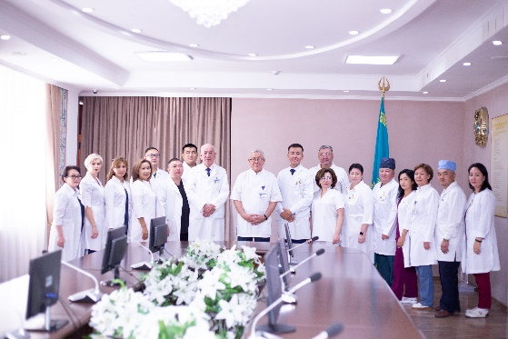
КГП на ПХВ «Центр ядерной медицины и онкологии» Управления здравоохранения области Абай
Проблемы, перспективы внедрения методов ядерной медицины
(на примере ЦЯМиО УЗ ОА)
БЕЛИХИНА
Татьяна Ивановна
Директор, к.м.н., профессор

Slide 2


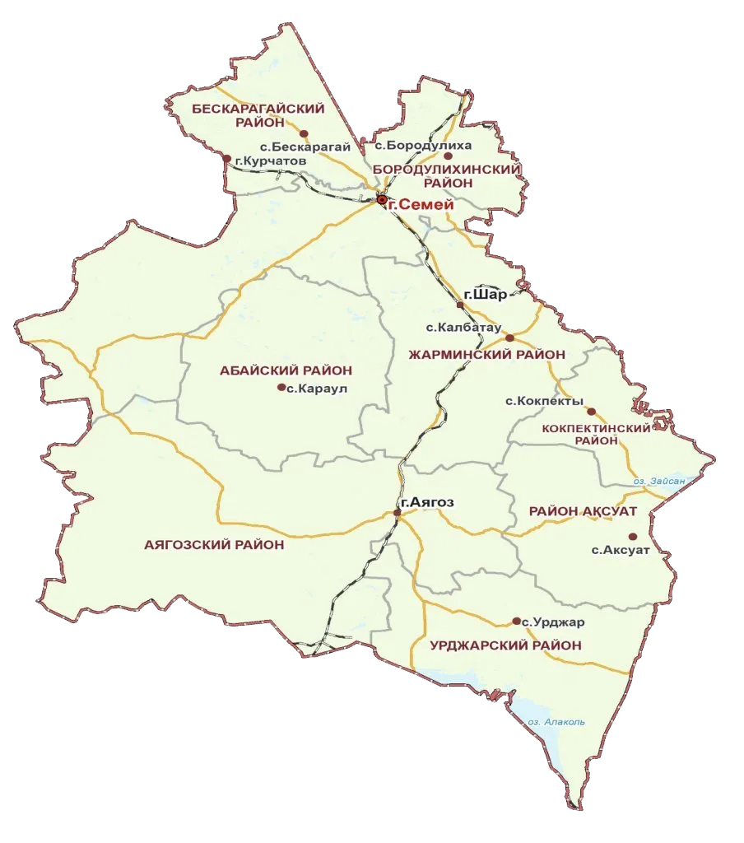
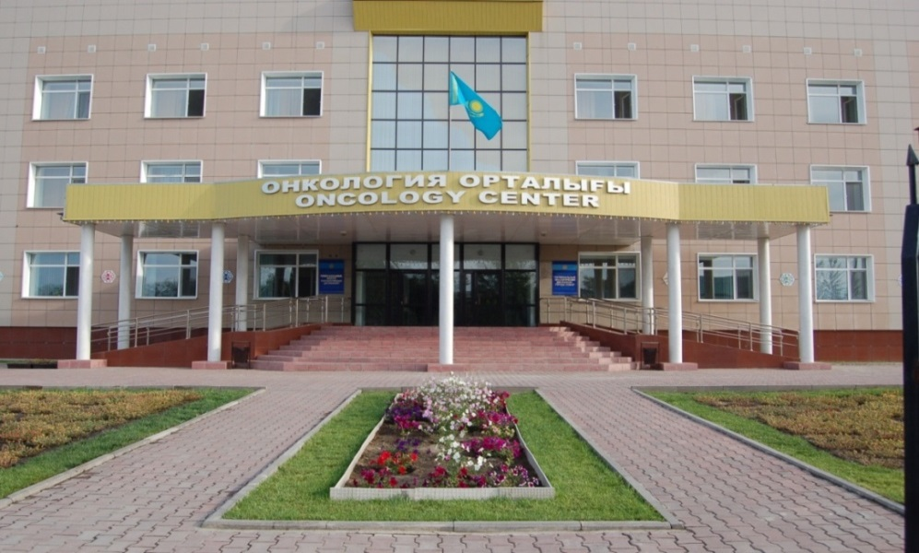
город Семей – 371 328 человек
(2022г - 350 581)
город Курчатов – 10 383 человек
(2022г-12 364)
Абайский район – 11 328 человек
(2022г-13 972)
2. Аягозский район – 64 189 человек
(2022г-71 117)
3. Бескарагайский район – 15 899 человек (2022г- 17 770)
4. Бородулихинский район – 31 428 человек
(2022г – 34 655)
5. Жарминский район – 35 253 человек
(2022г-36 215)
6. Урджарский район – 62 368 человек
(2022г-71 246)
7. Аксуатский район -17 850 человек
(2022г-18 126)
8. Кокпектинский район - 12 669 человек
(2022г-26 767)
Организаций ПМСП – 38,
(из них частные -15)
Врачи-508 (2022г- 467)
(из них ВОП, терапевтов- 413 (2022г. - 384)
Коечный фонд ЦЯМиО 165 коек КС
40 коек ДС
Пролечено в ЦЯМиО(случаев)
4 мес 2022г – 2 238
4 мес 2023г- 2 581
Хирургия (онкохиургия, маммогинекология)
Радиационная онкология
Химиотерапия
Паллиативная терапия
Реабилитация
Радионуклидная терапия
Клиническая и морфологическая диагностика (общеклинические и биохимические анализы, ИФА, цитология, гистология, ИГХ, МГИ)
Лучевая диагностика (рентген, УЗИ, КТ, МРТ)
Радионуклидная диагностика.
Динамика контингента онкологических больных
Годы | 2018 | 2019 | 2020 | 2021 | 2022 | 2023
Количество | 7 472 | 7 685 | 7 703 | 7 797 | 8 082 | 8 560
2
Notes:
Населению области Абай, куда входят г. Семей, г. Курчатов и 8 сельских районов – 632 695. Из 638 718 чел. – 360 955 городских жителей и 277 763 сельских жителей.
Контингент больных за 4 мес 2023 года по Области Абай составило – 8 287 пациента (2022 году – 8082). По сравнению с 2022 годом больше на 205 пациентов.

Slide 3
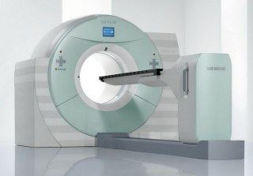
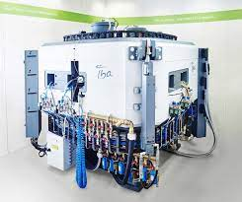
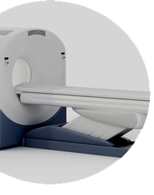
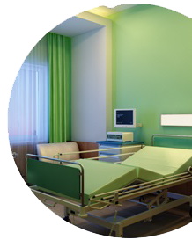
Этапы ввода Центра ядерной медицины
I этап
Радионуклидная диагностика
(ОФЭКТ, ОФЭКТ-КТ)
(Стартовал Апрель 2021г)
II этап
Радионуклидная терапия
(01.07.2021г.)
III этап
Блок производства РФП и ПЭТ/КТ
(30.08.2021г.)
Заболевания щитовидной железы
Онкология
Нефрология
Неврология
Диагностика онкологических и неонкологических заболеваний
Производство радиофармпрепаратов
^{Tc-99m}
I-131
^{In-111}
I-123
I-131
^{Sm-153}
^{F-18}
^{Ga-68}
Пропускная способность:
2000 пациентов в год
Оснащение:
ОФЭКТ/КТ-сканеры – 2
Пропускная способность:
600 пациентов в год
Оснащение:
15 «активных» коек
Пропускная способность ПЭТ/КТ:
4 000 пациентов в год
Оснащение:
ПЭТ/КТ-сканеры – 2
Циклотрон – 1
Радионуклиды:
Фтор-18 (F-18)
3

Slide 4
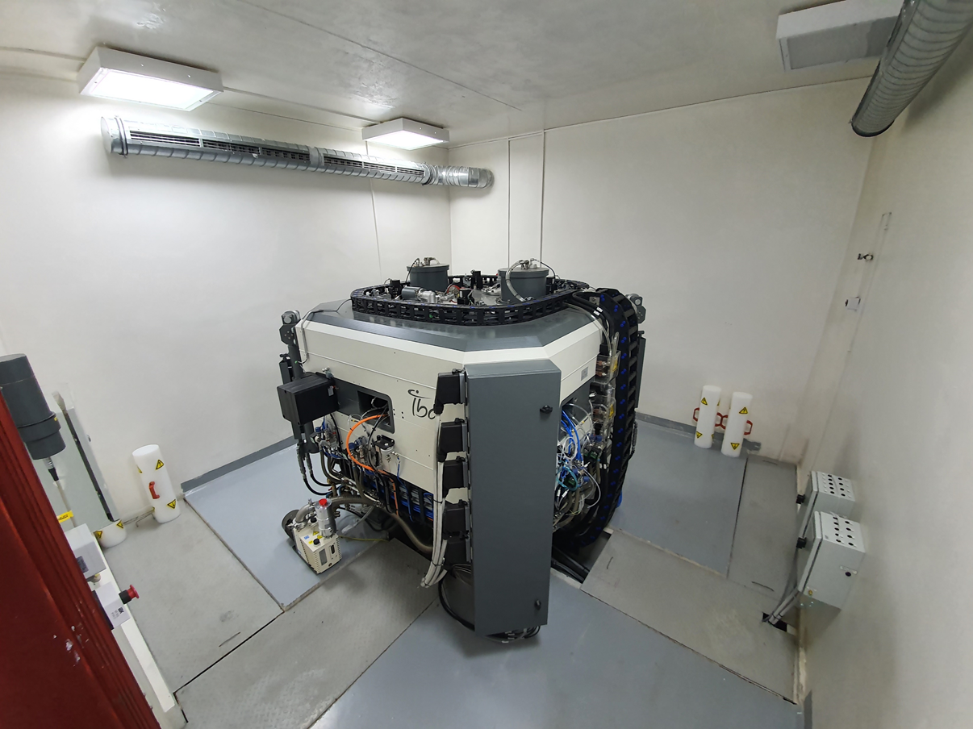
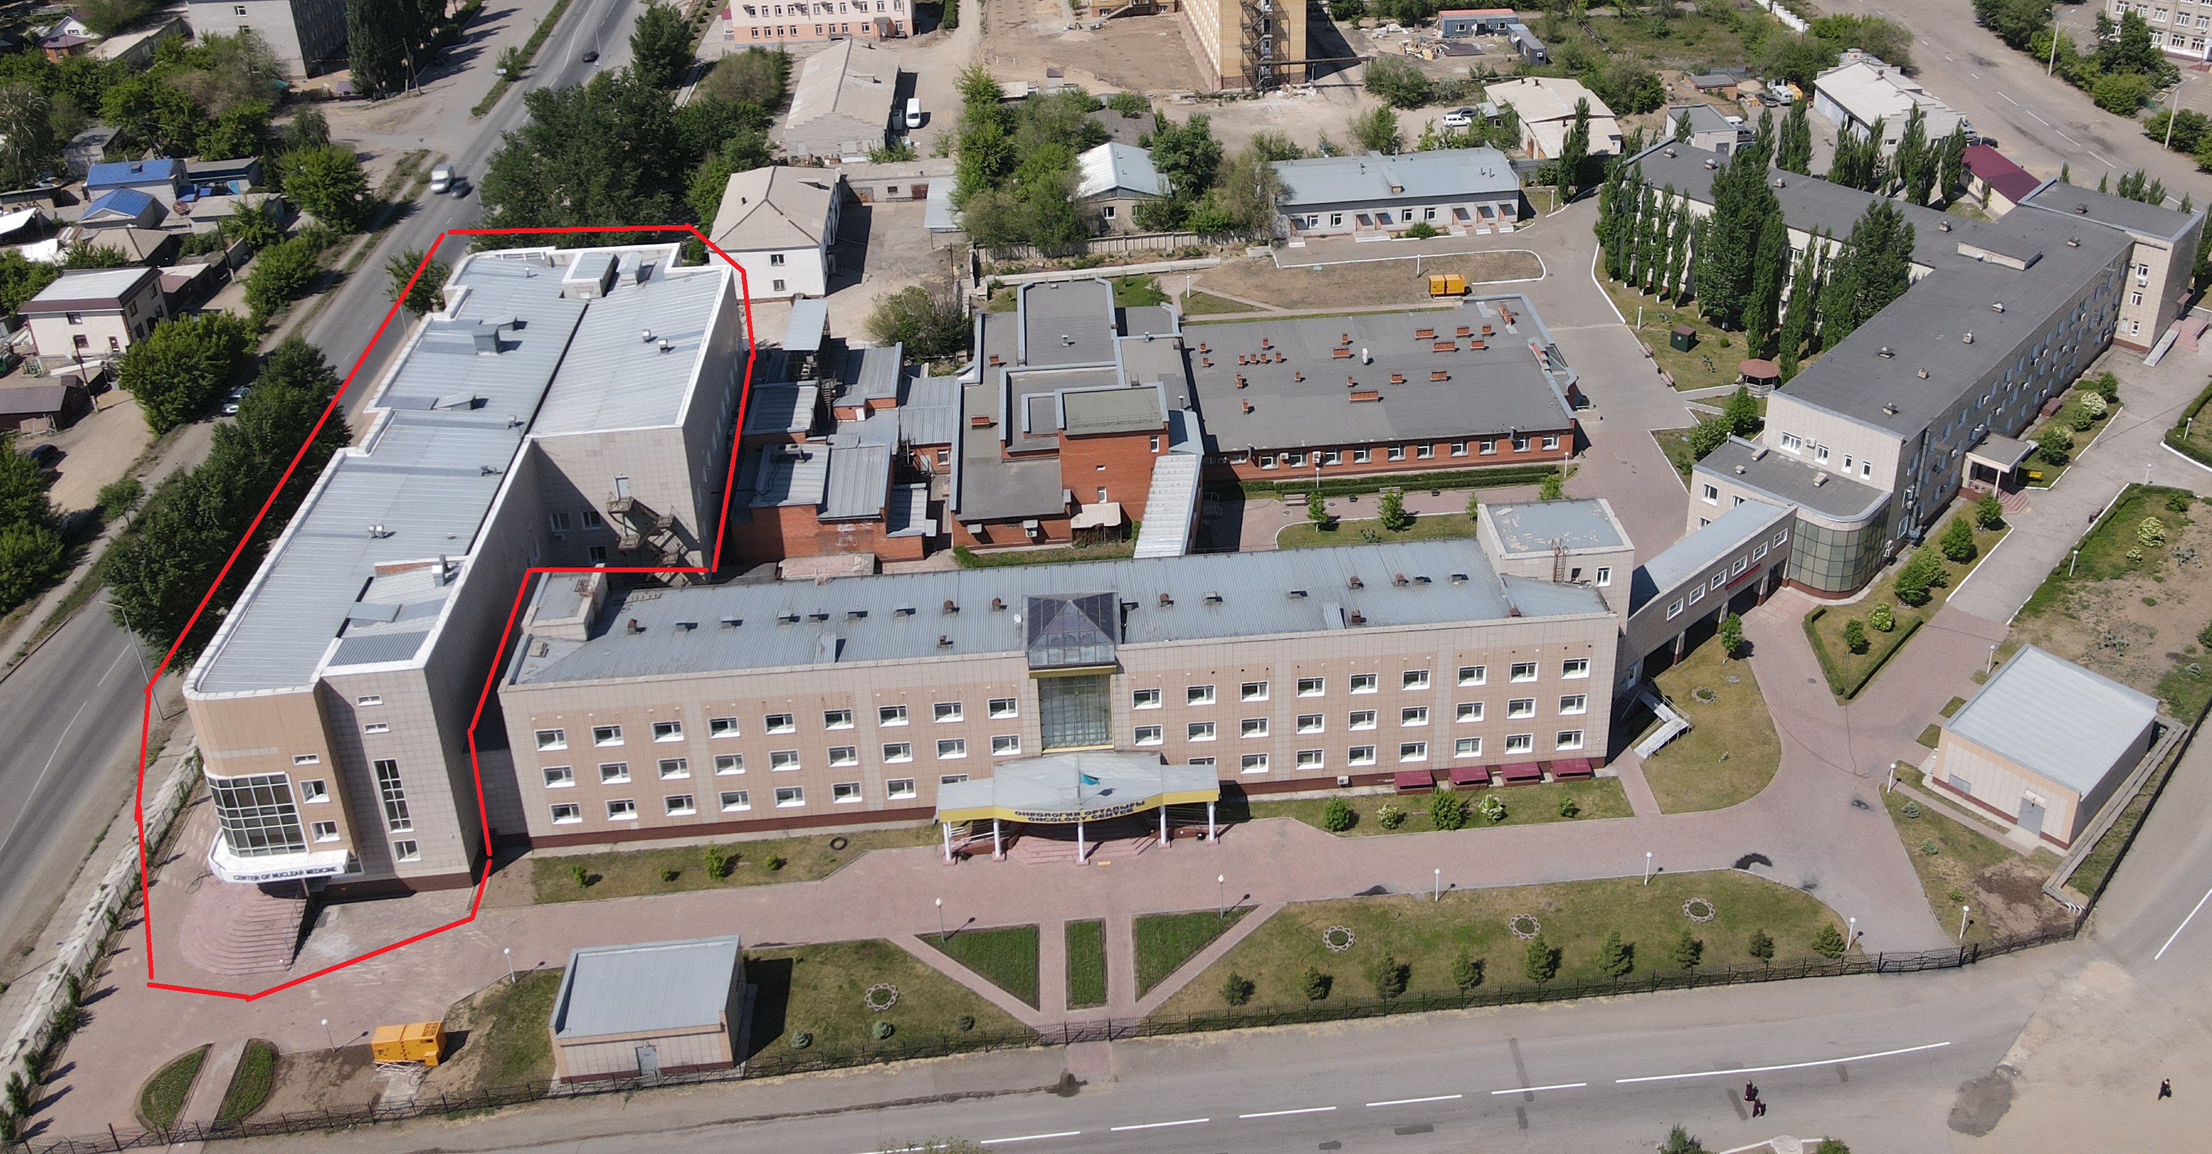
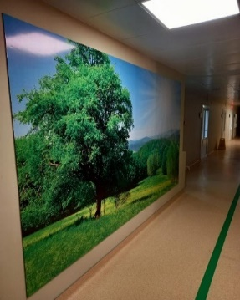
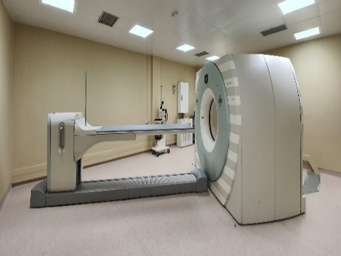
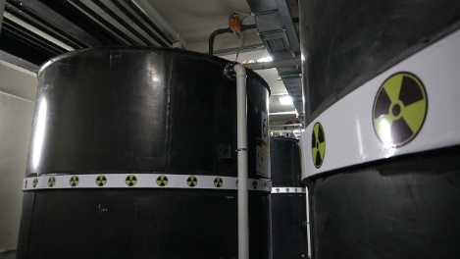
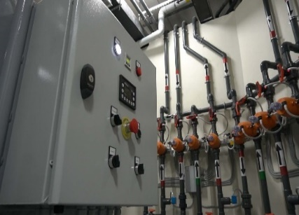
Корпус Ядерной Медицины ЦЯМиО УЗ ОА - отдельное, локальное здание, площадью 5846,4м² со своей независимой системой вентиляции, системой электроснабжения, системой теплоснабжения
4

Slide 5
Структура центра ядерной медицины
ЦЕНТР ЯДЕРНОЙ МЕДИЦИНЫ
Отделение радионуклидной терапии
Врач радиоизотопной терапии
Врач реаниматолог
Врач кардиолог
Врач психотерапевт
Постовая медицинская сестра
Медицинская сестра процедурного кабинета
Медицинская сестра палаты интенсивной терапии
Санитарка (буфетчица, прачка)
Отделение радиоизотопной диагностики
Отделение производства и обеспечения РФЛП
Отделение контроля качества РФЛП
Специалист обеспечения качества РФЛП
Химик-аналитик по контролю качества РФЛП
Микробиолог
Лаборант контроля качества РФЛП Дезактиваторщик (санитарка)
Радиохимик технолог по производству
Инженер циклотрона производства
Старший радиофармацевт
Радиофармацевт
Дезактиваторщик (санитарка)
Врач радиоизотопной диагностики
Врач терапевт
Медицинская сестра радиоизотопной диагностики
регистратор
Санитарка
Инженер по радиационной безопасности
Медицинский физик
Инженер по системам теплоснабжения, вентиляции и кондиционирования
Техник по системам теплоснабжения, вентиляции и кондиционирования
Инженер по обслуживанию вентиляции объектов с открытыми ИИИ
Техник по водоснабжению и водоотведению
Служба радиационной безопасности
и технического обеспечения
5

Slide 6
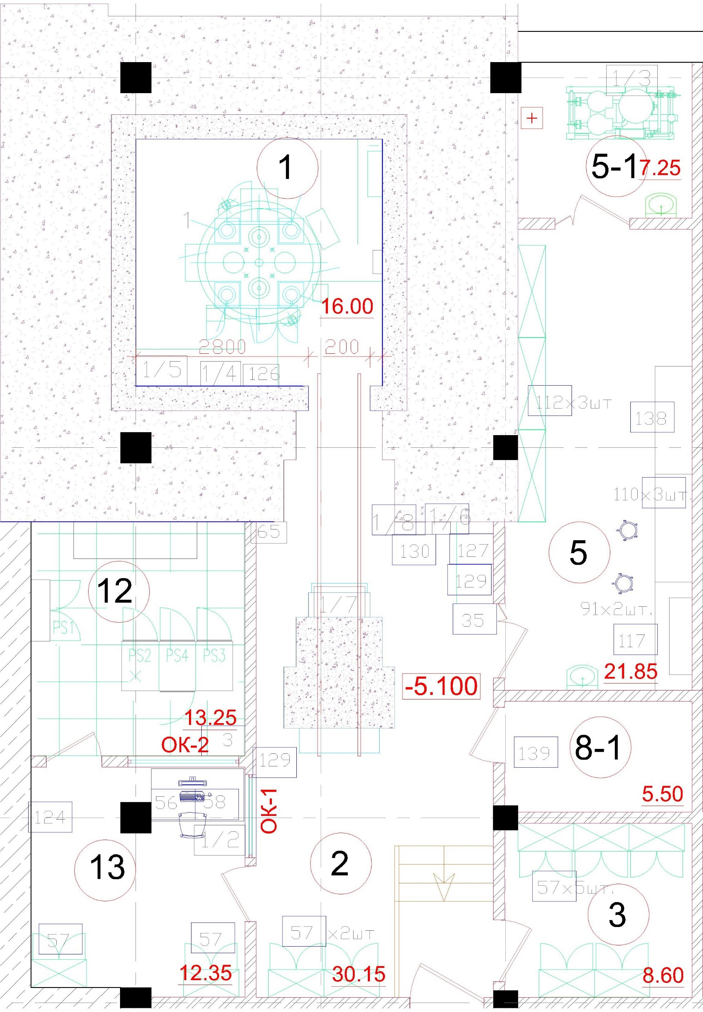
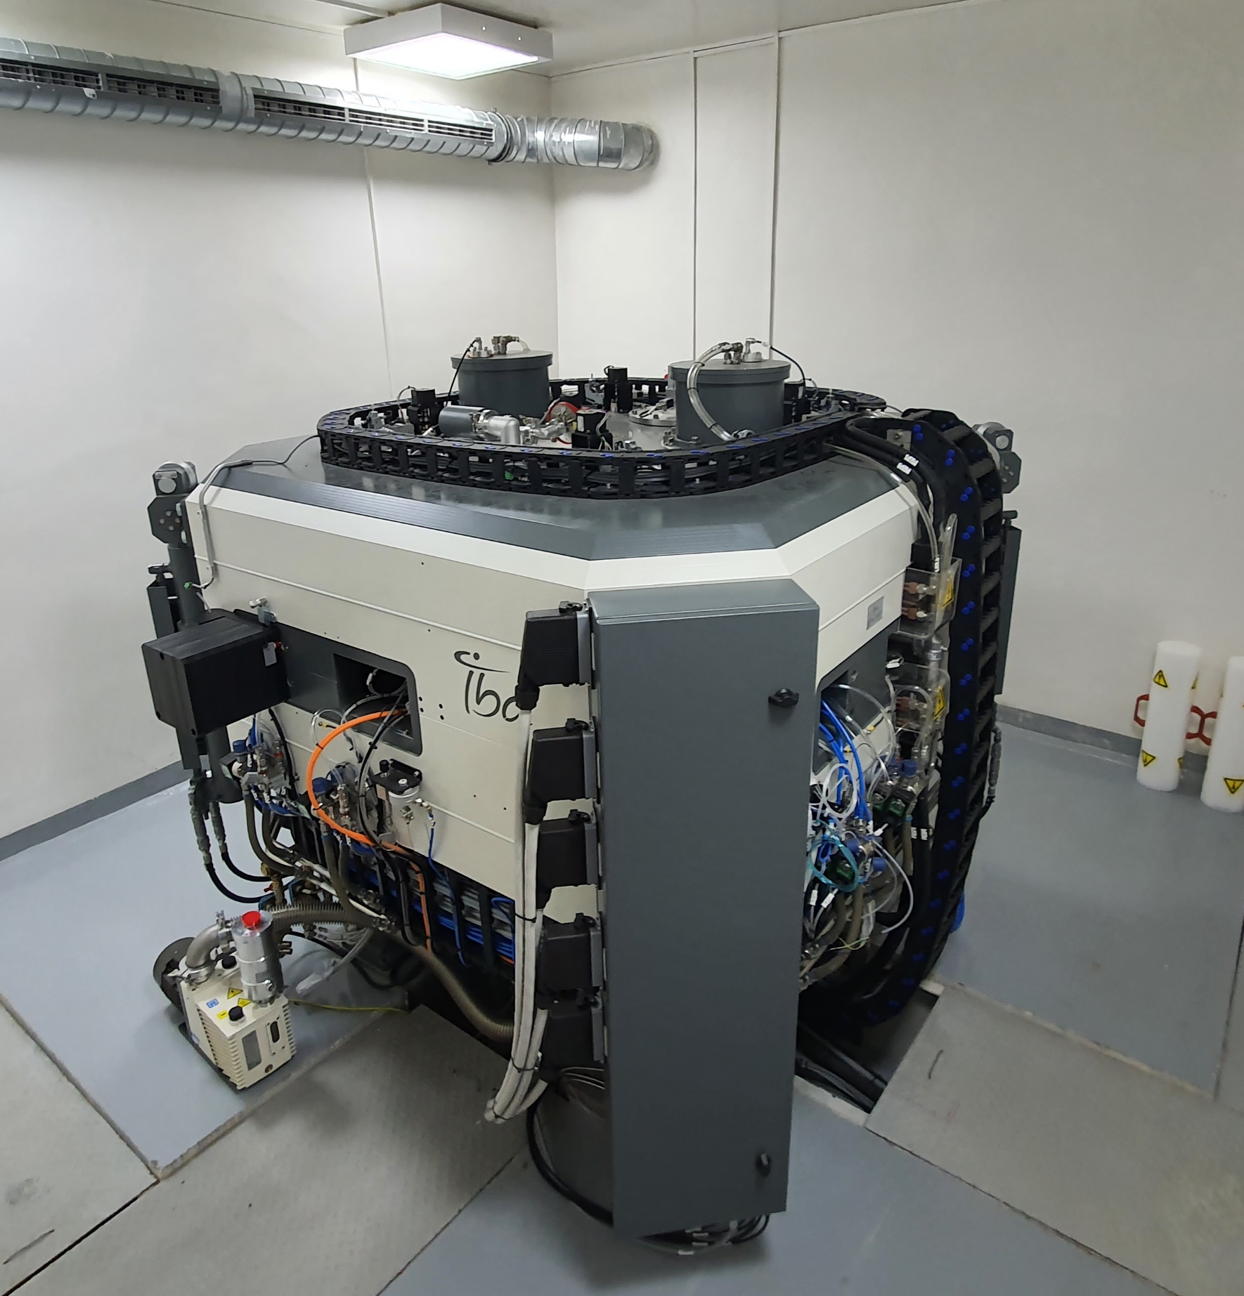
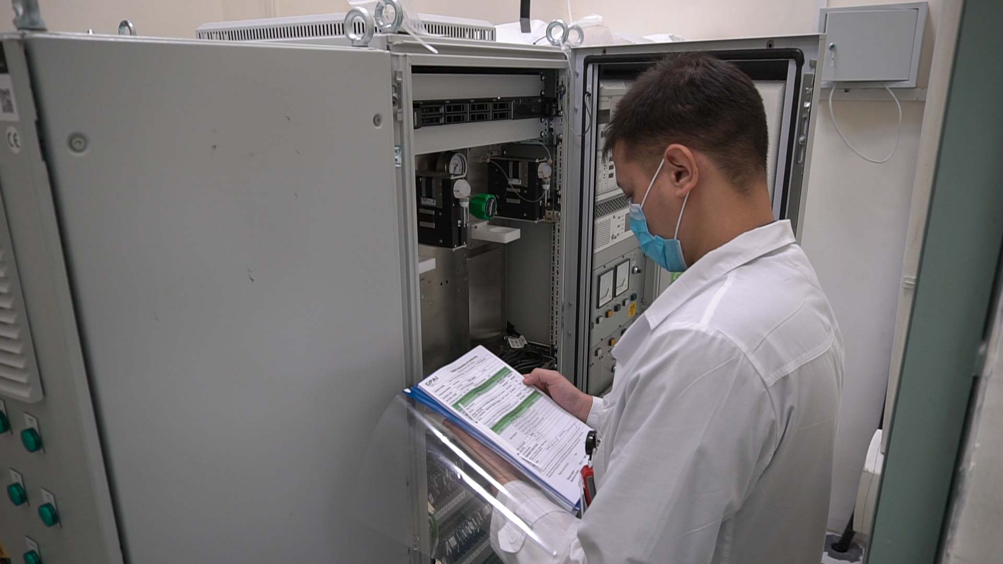
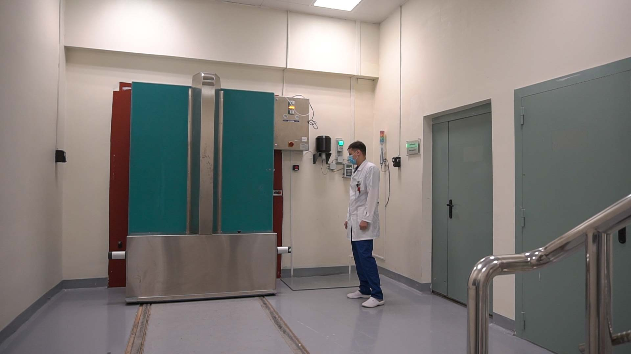
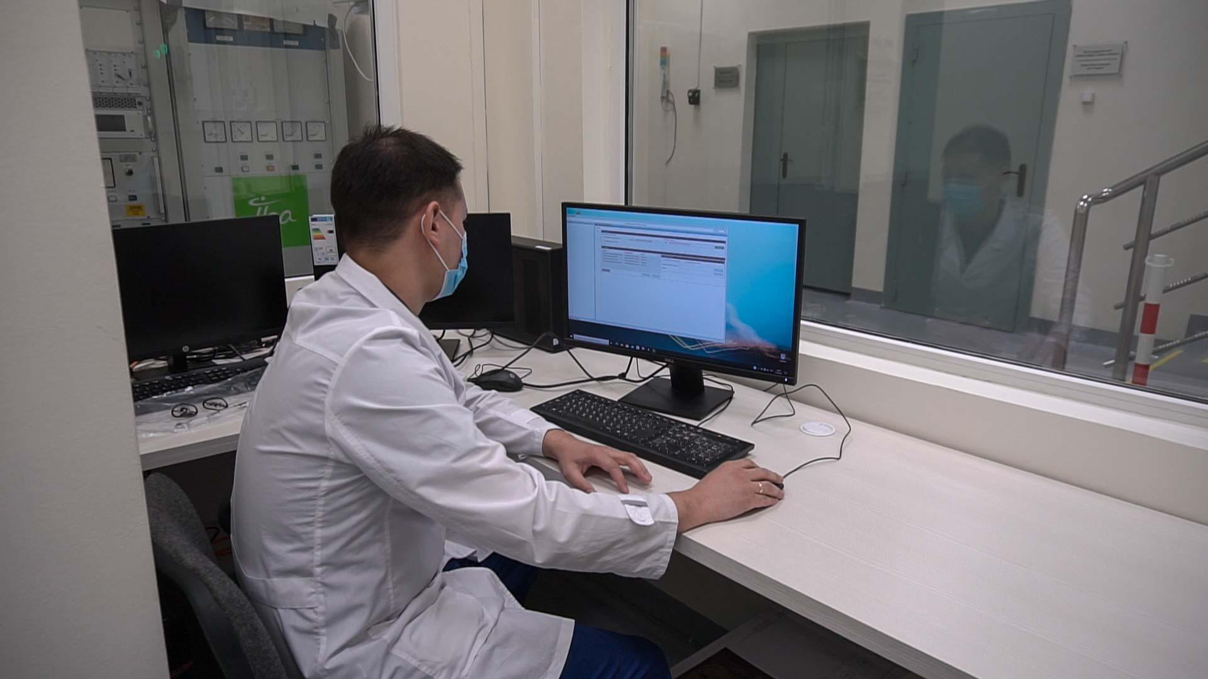
В 0-этаже в бункере расположен циклотрон
1 – Бункер циклотрона
2 – Холл циклотронного зала
3 – Хранилище запасных частей циклотрона
4 – Мастерская
5-1 – система охлаждения циклотрона, компрессорная
8-1 – хранилище твердых радиоактивных отходов
12 – электрощитовая
13 – операторская
1
12
13
6

Slide 7
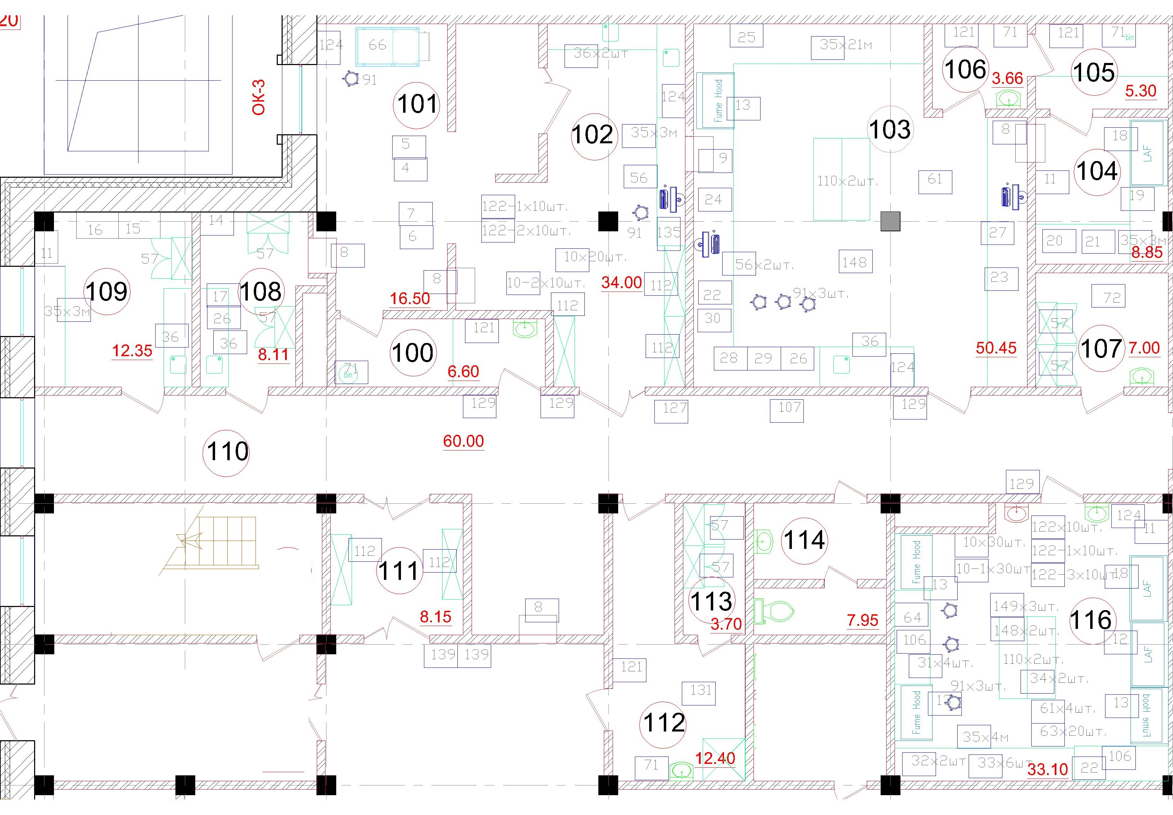
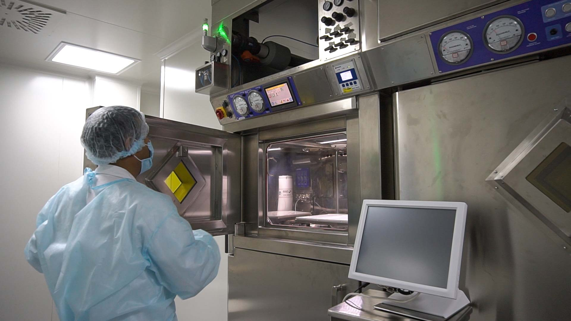
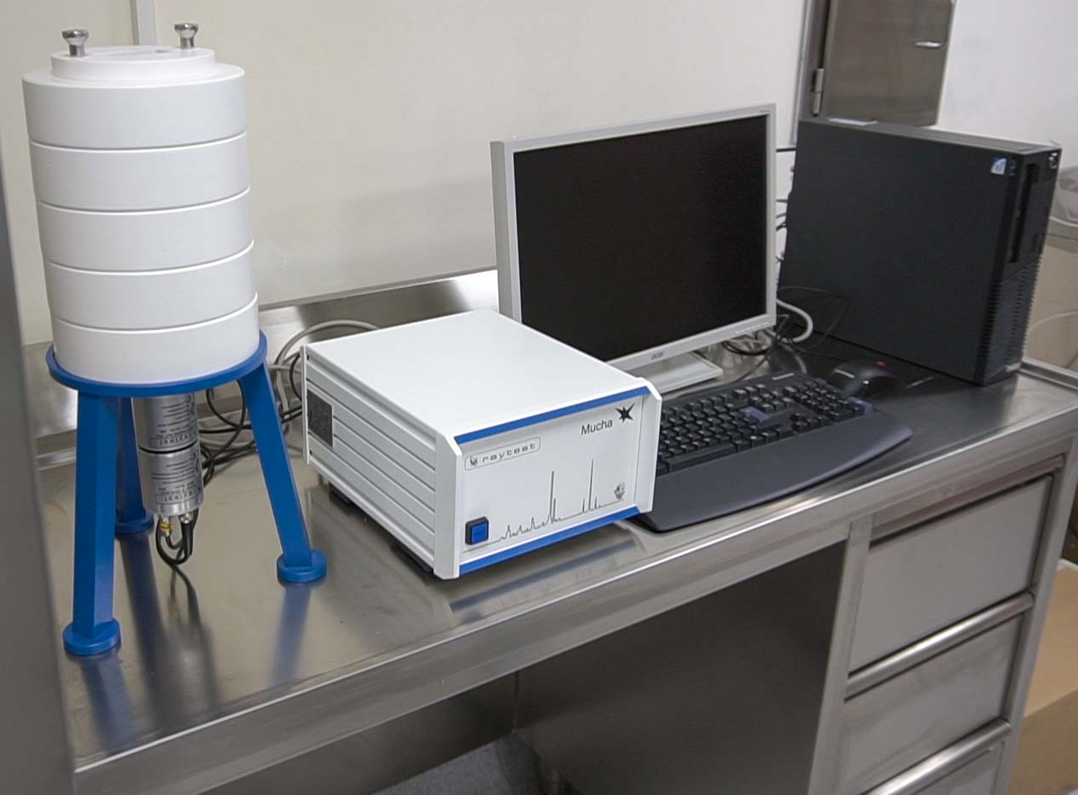
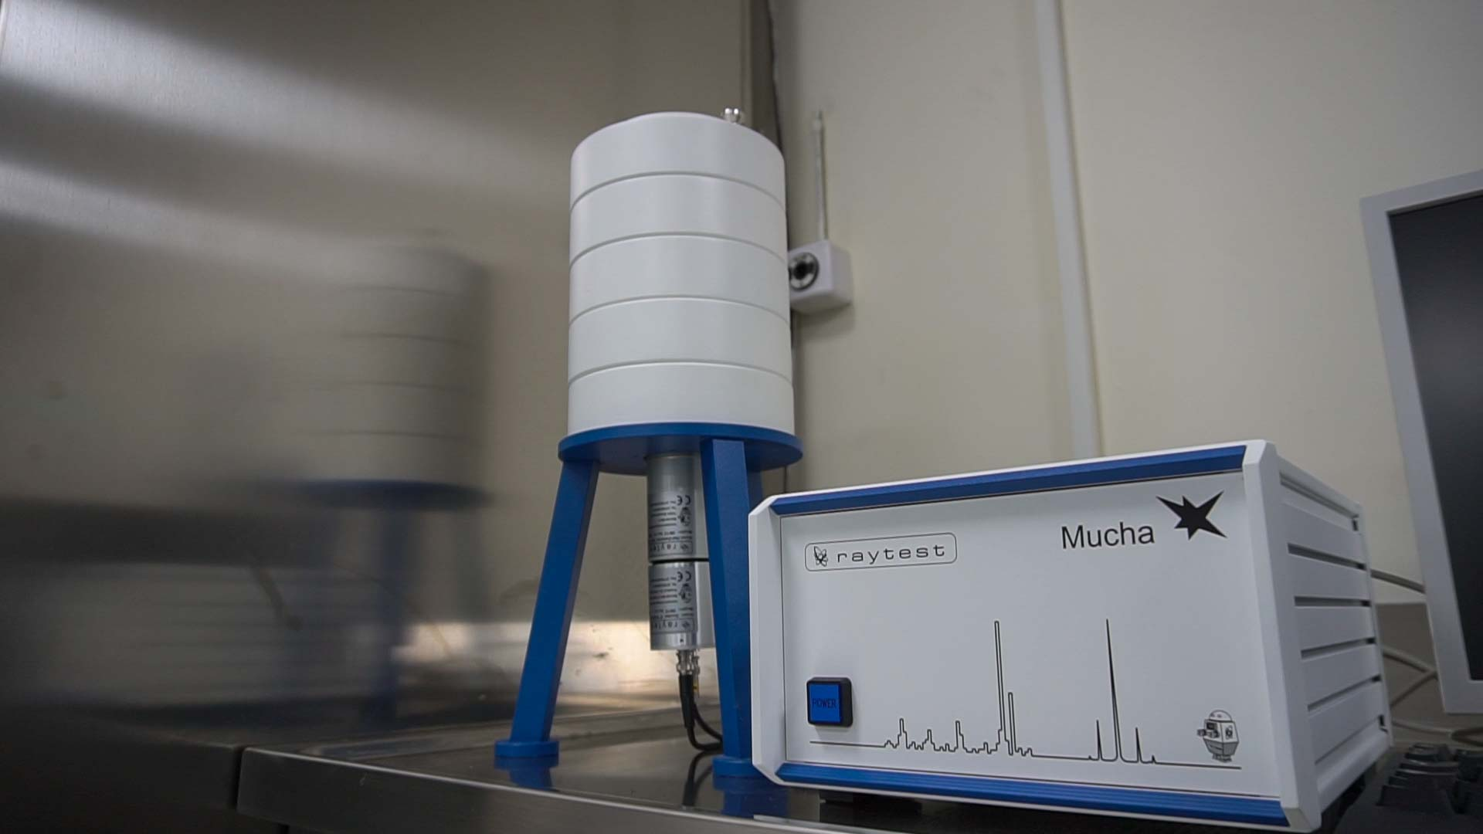
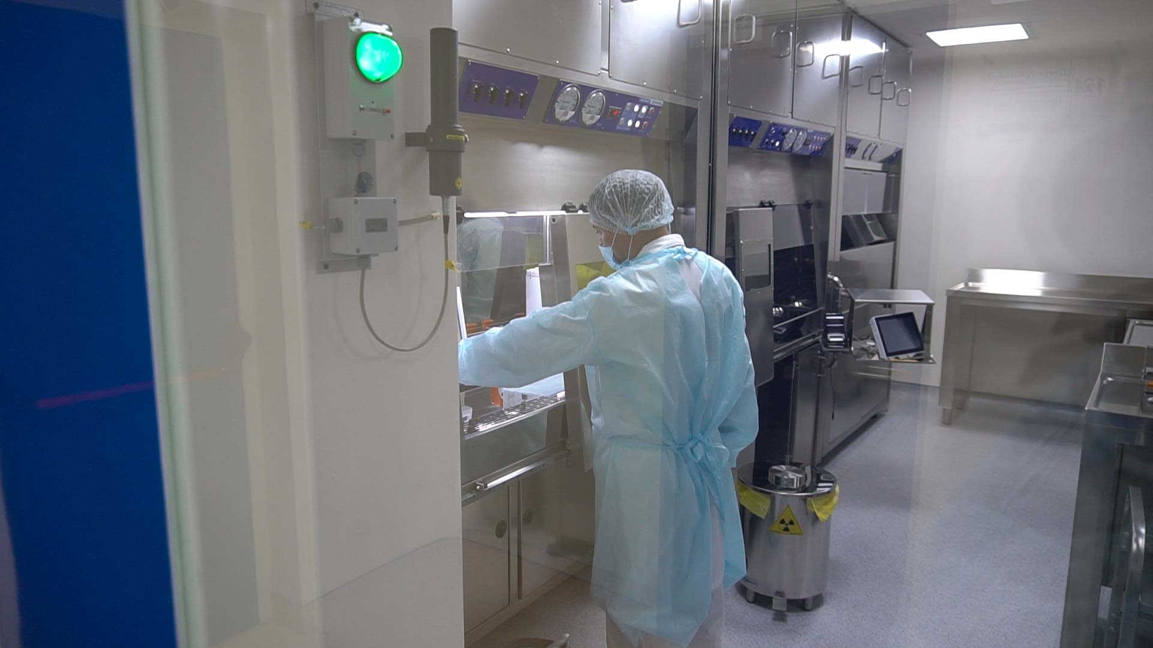
Производство РФП и контроль качества РФП проводится
на 1-этаже:
100-101 – Производство РФП
102 – Упаковочная
103 – Контроль качества РФП
106-105-104 – Помещение контроля стерильности
107 – Препараторская контроля качества
108 – Препараторская производства РФП
109 – Хранилище
110 – Коридор
111 – Материальный шлюз
112 – Санпропускник
113 – Кладовая чистого, мягкого инвентаря
114 – Кладовая уборочного инвентаря
116 – Фасовочная РФП
100-101
116
7

Slide 8
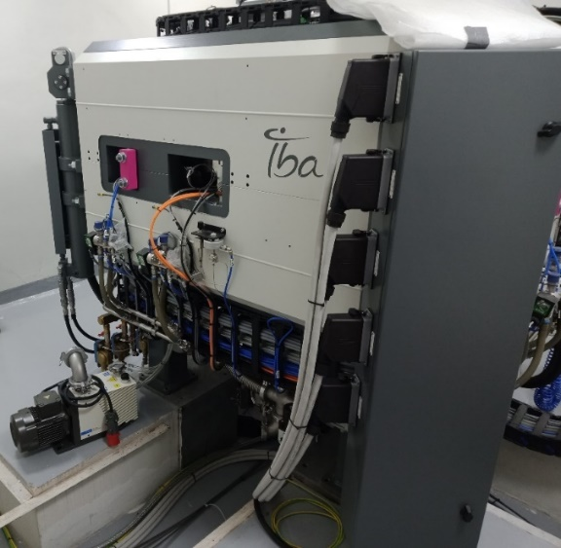
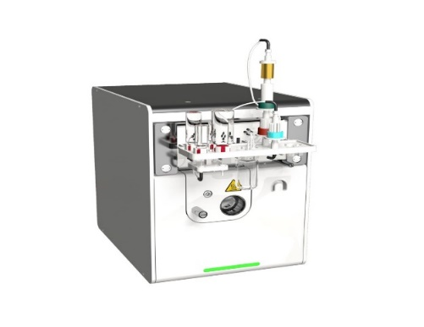
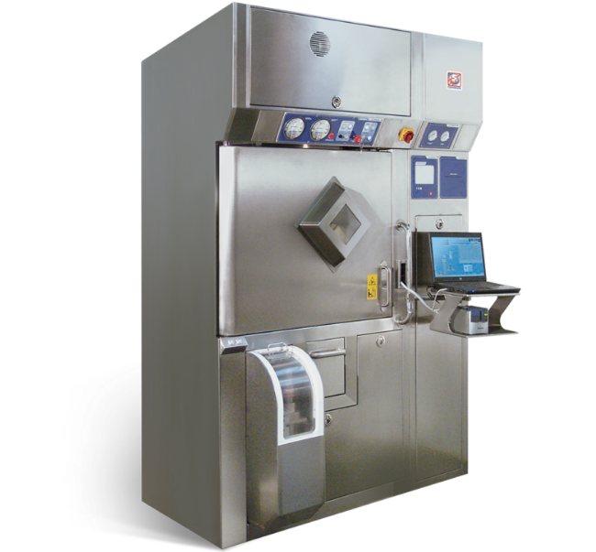
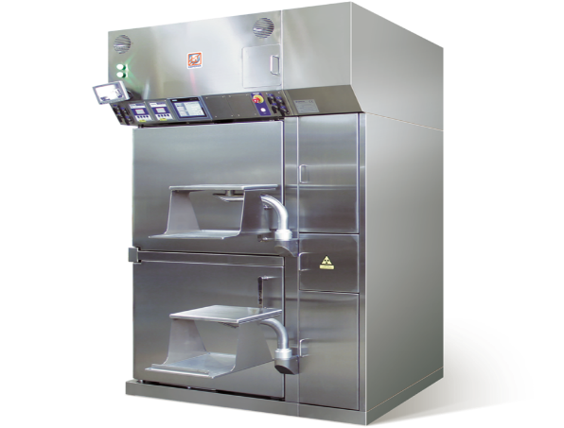
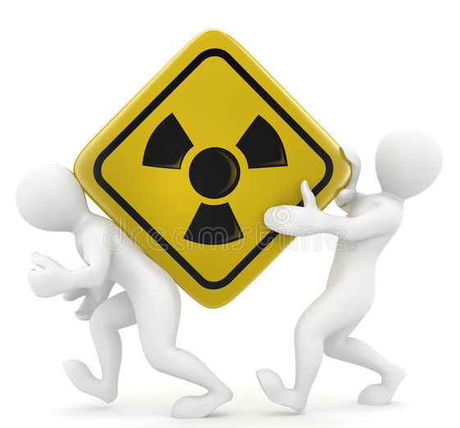
Отдел производства и обеспечение РФЛП
Основное технологическое оборудование
Структура отдела
Заведующий отделом
Радиохимик-технолог
Инженер-циклотрона
Старший радиофармацевт
Радиофармацевт
Модуль синтеза Synthera
Задача: Производство РФЛП с соблюдением всех требований надлежащей производственной практики (GMP)
Циклотрон KIUBE 100
Горячая камера BBS-1-SY
Фасовочная система Theodorico
8

Slide 9
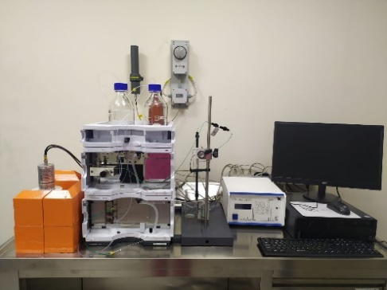
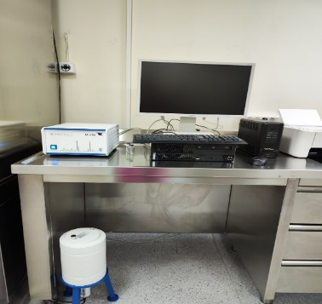
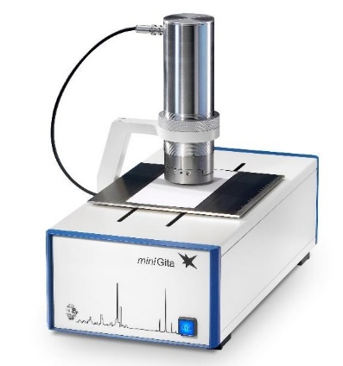
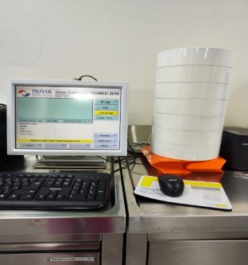
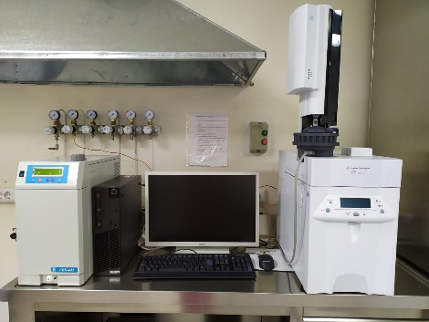
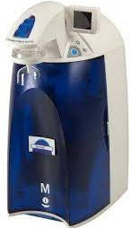
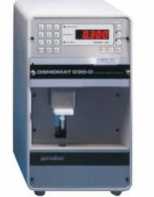
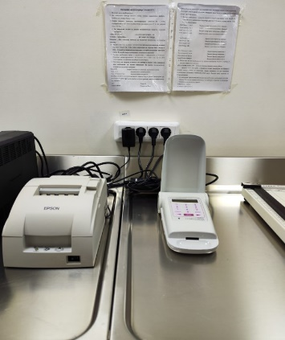
Отдел контроля качества
Структура отдела
Заведующий отделом
Основное оборудование
Специалист обеспечения качества
Радиохимик-аналитик
Микробиолог
Высокоэффективный жидкостной хроматограф «Agilent 1260 Infinity»
Многоканальный анализатор MUCHA
Дозкалибратор
ISOMED 2010
Тонкослойный хроматограф MiniGita
Лаборант контроля качества
Задачи: Контроль входного сырья и материалов
Контроль качества готового РФЛП
(физико-химический, микробиологический)
Управление контрольными/архивными образцами
Контроль производственной среды
Мониторинг воды фармацевтического применения, для процесса очистки чистых помещений
Валидационные мероприятия;
Изучение стабильности
Газовый хроматограф 6850 Agilent
Осмометр
Osmomat 030
Lal-тестер Endosafe PTS
Система очистки воды
9

Slide 10
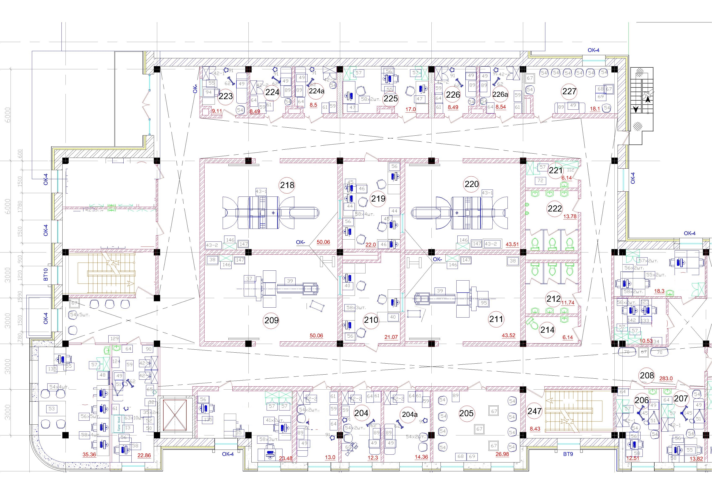
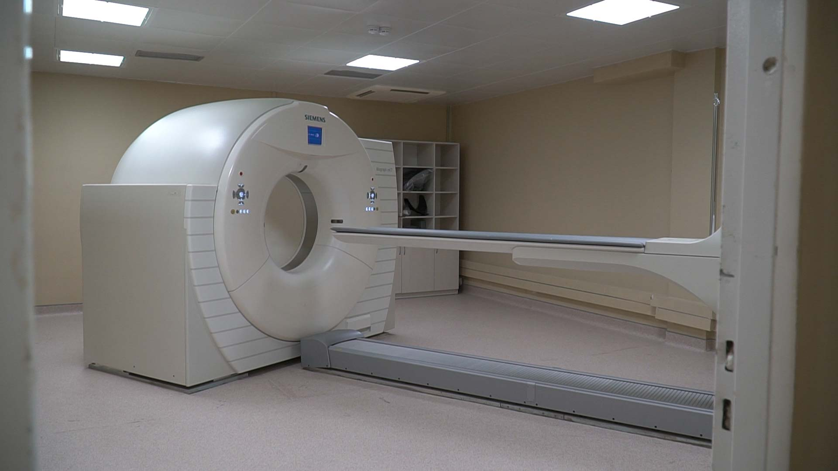
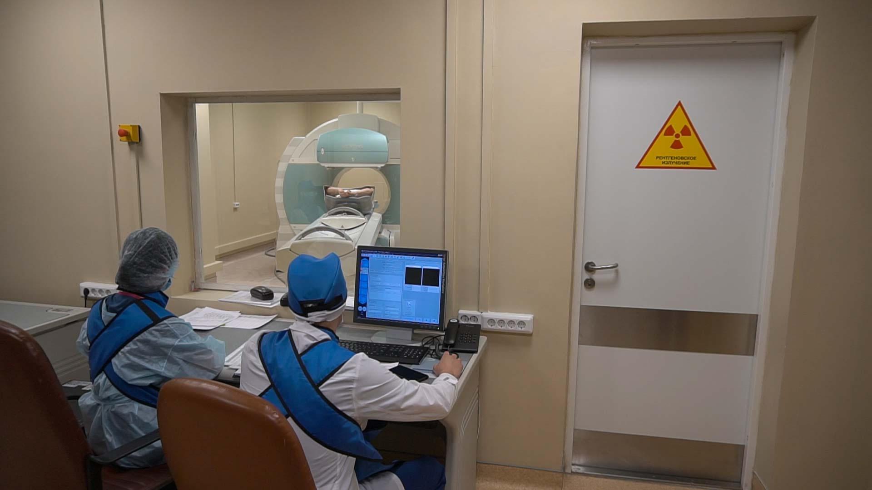
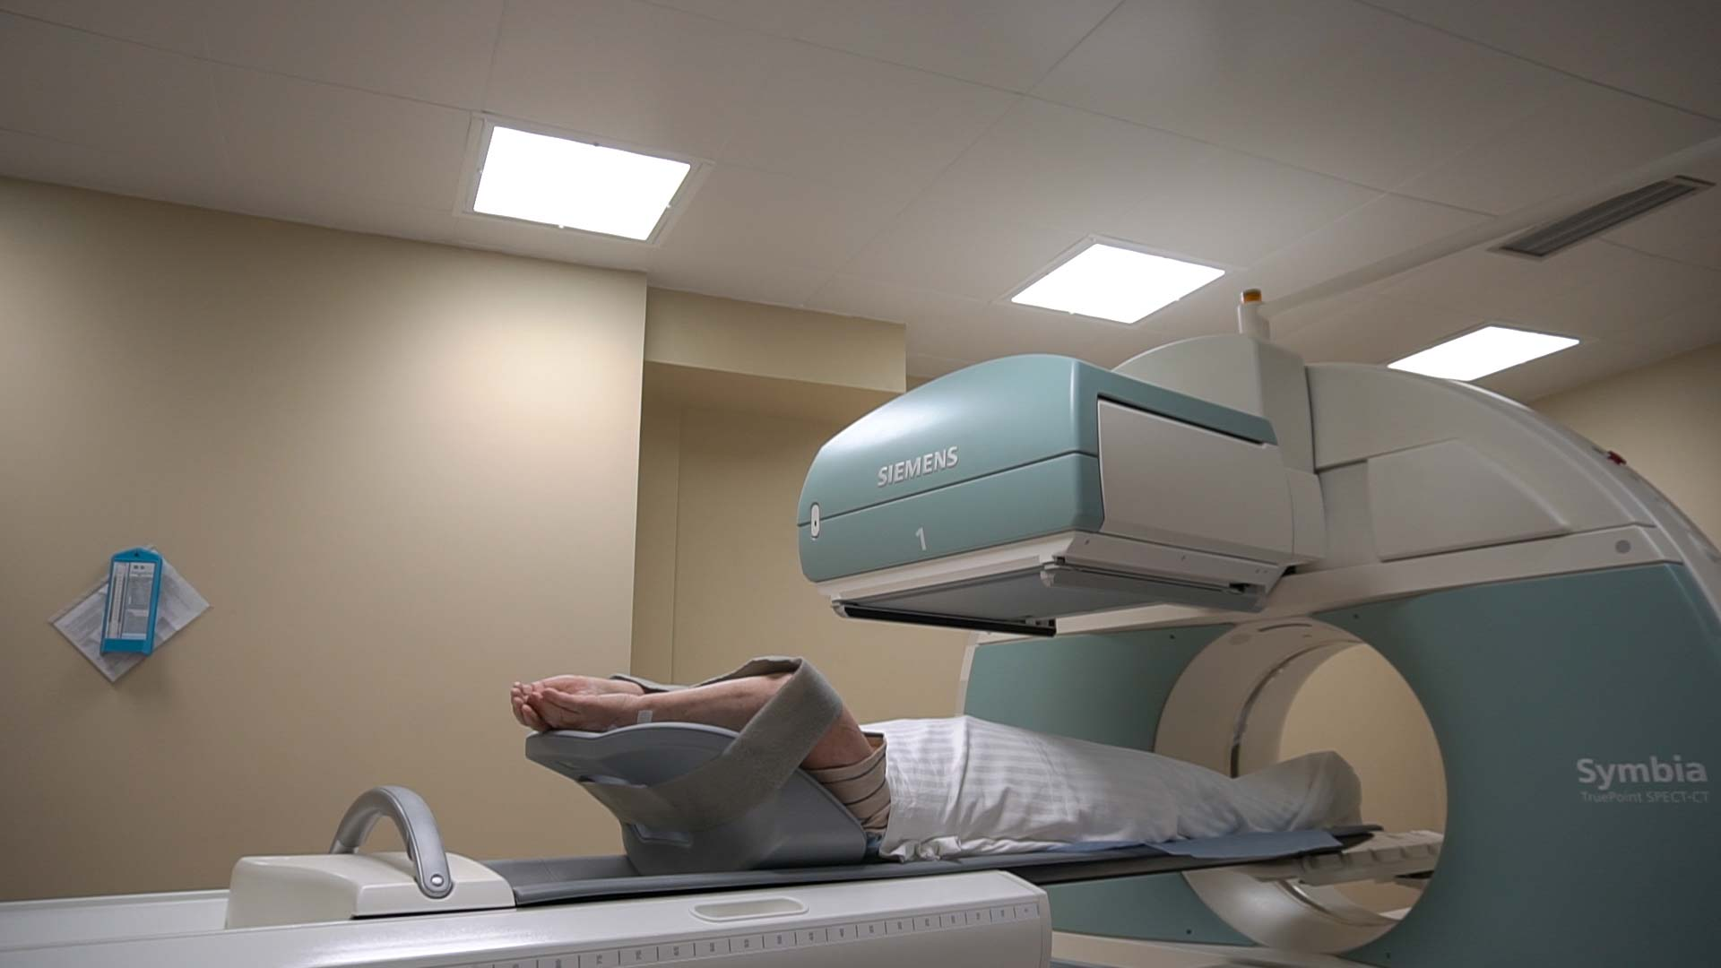
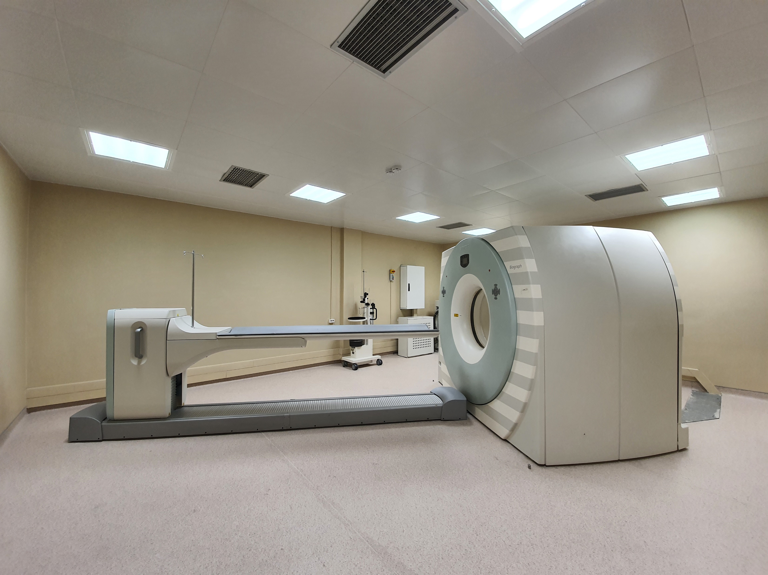
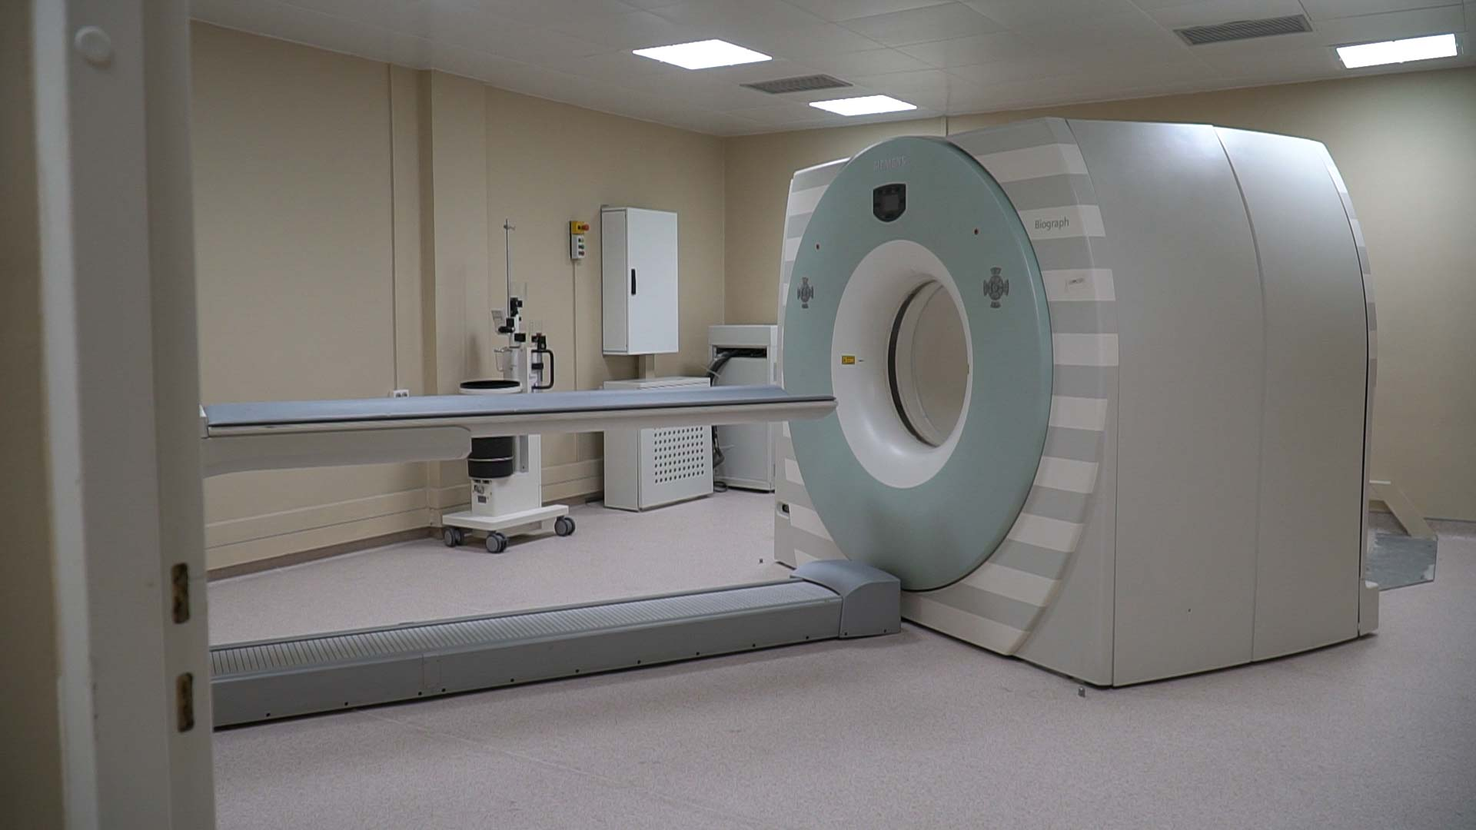
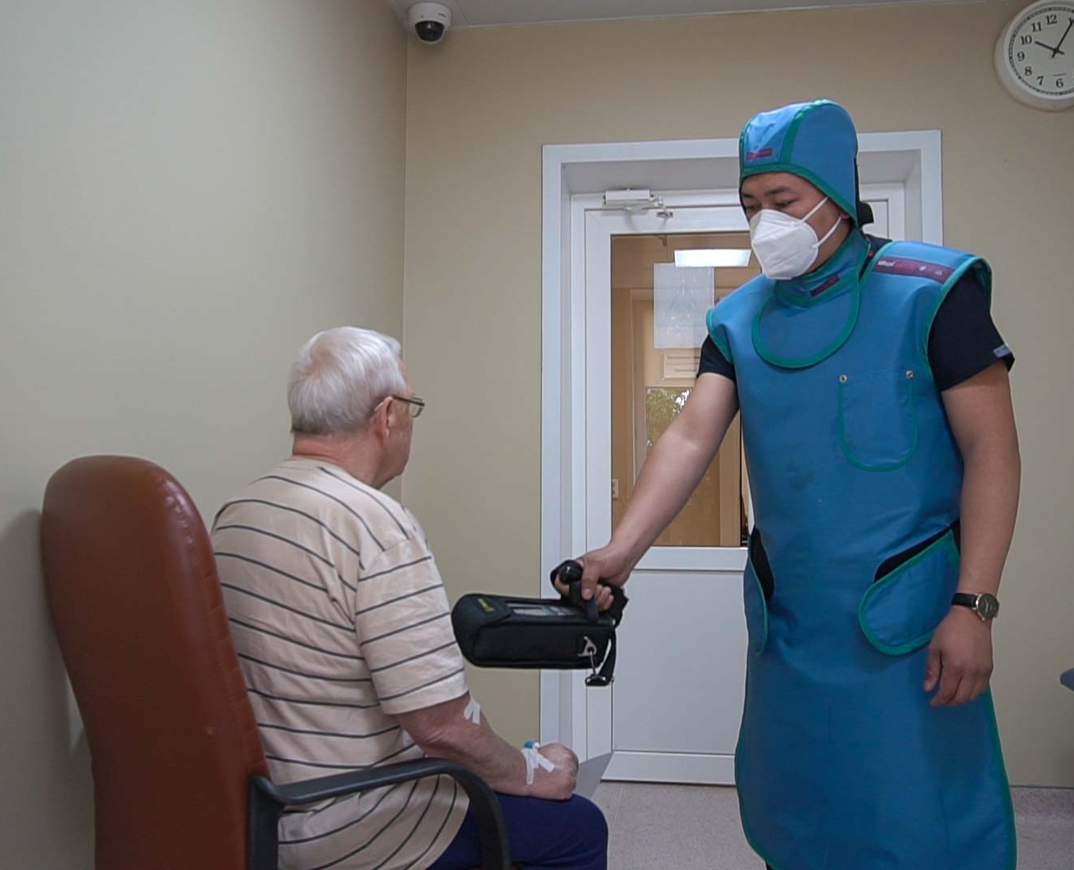
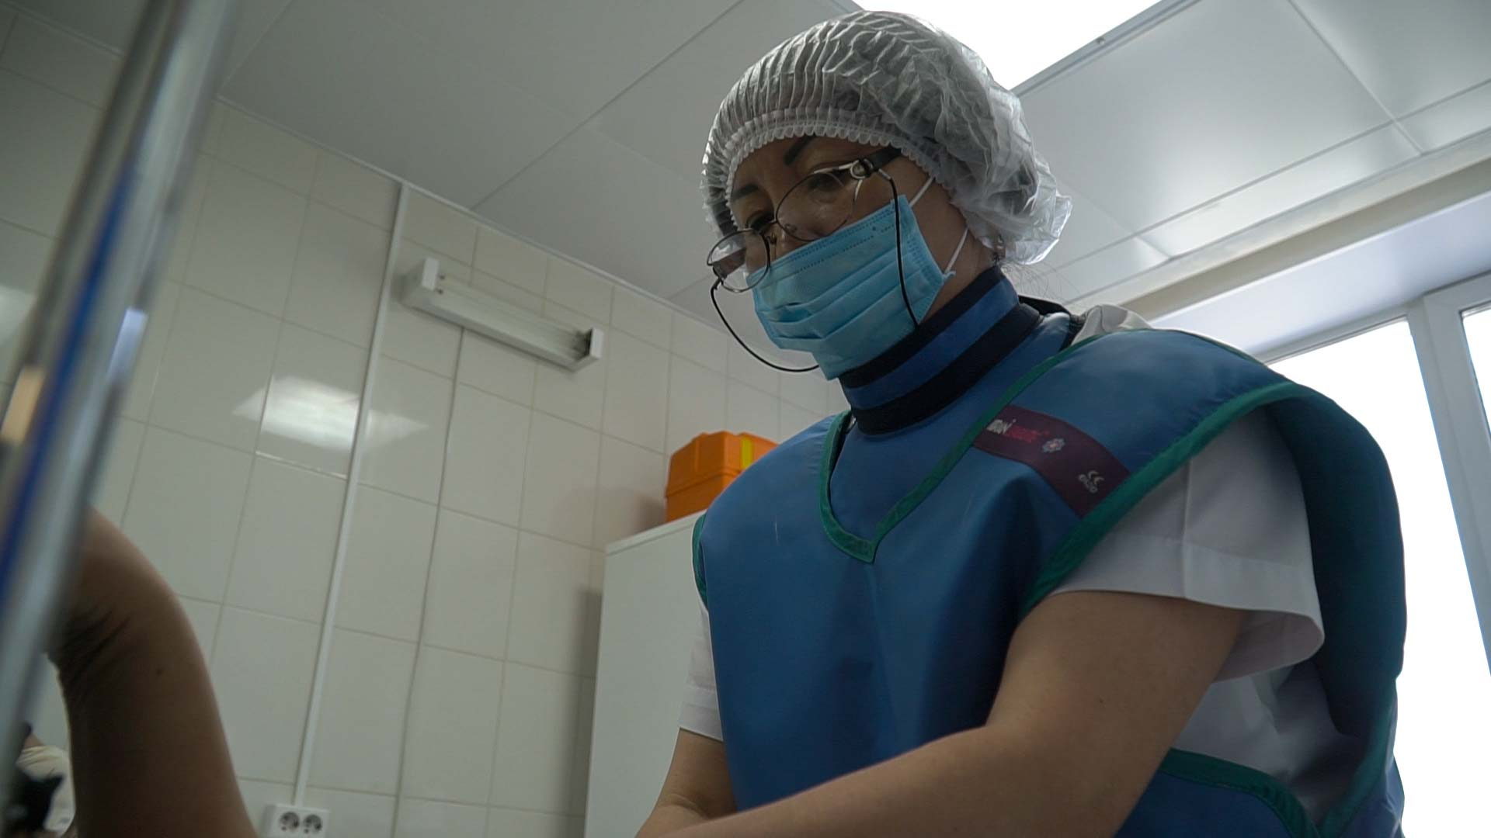
Отделение радиоизотопной диагностики расположен
на 2-этаже
218,220 – комнаты ПЭТ/КТ
219 – Пультовая ПЭТ/КТ
209,211 – комнаты ОФЭКТ и ОФЭКТ/КТ
210 – Пультовая ОФЭКТ и ОФЭКТ/КТ
223-226а – Комнаты ожидания пациентов до процедуры ПЭТ/КТ
227 – комната ожидания пациентов после процедуры ПЭТ/КТ
204,204а – Комнаты ожидания пациентов до и после процедуры ОФЭКТ и ОФЭКТ/КТ
206 – процедурная введения РФП для ОФЭКТ и ОФЭКТ/КТ
207 – процедурная введения РФП для ПЭТ/КТ
218
219
220
209
210
211
204
206-207
10

Slide 11
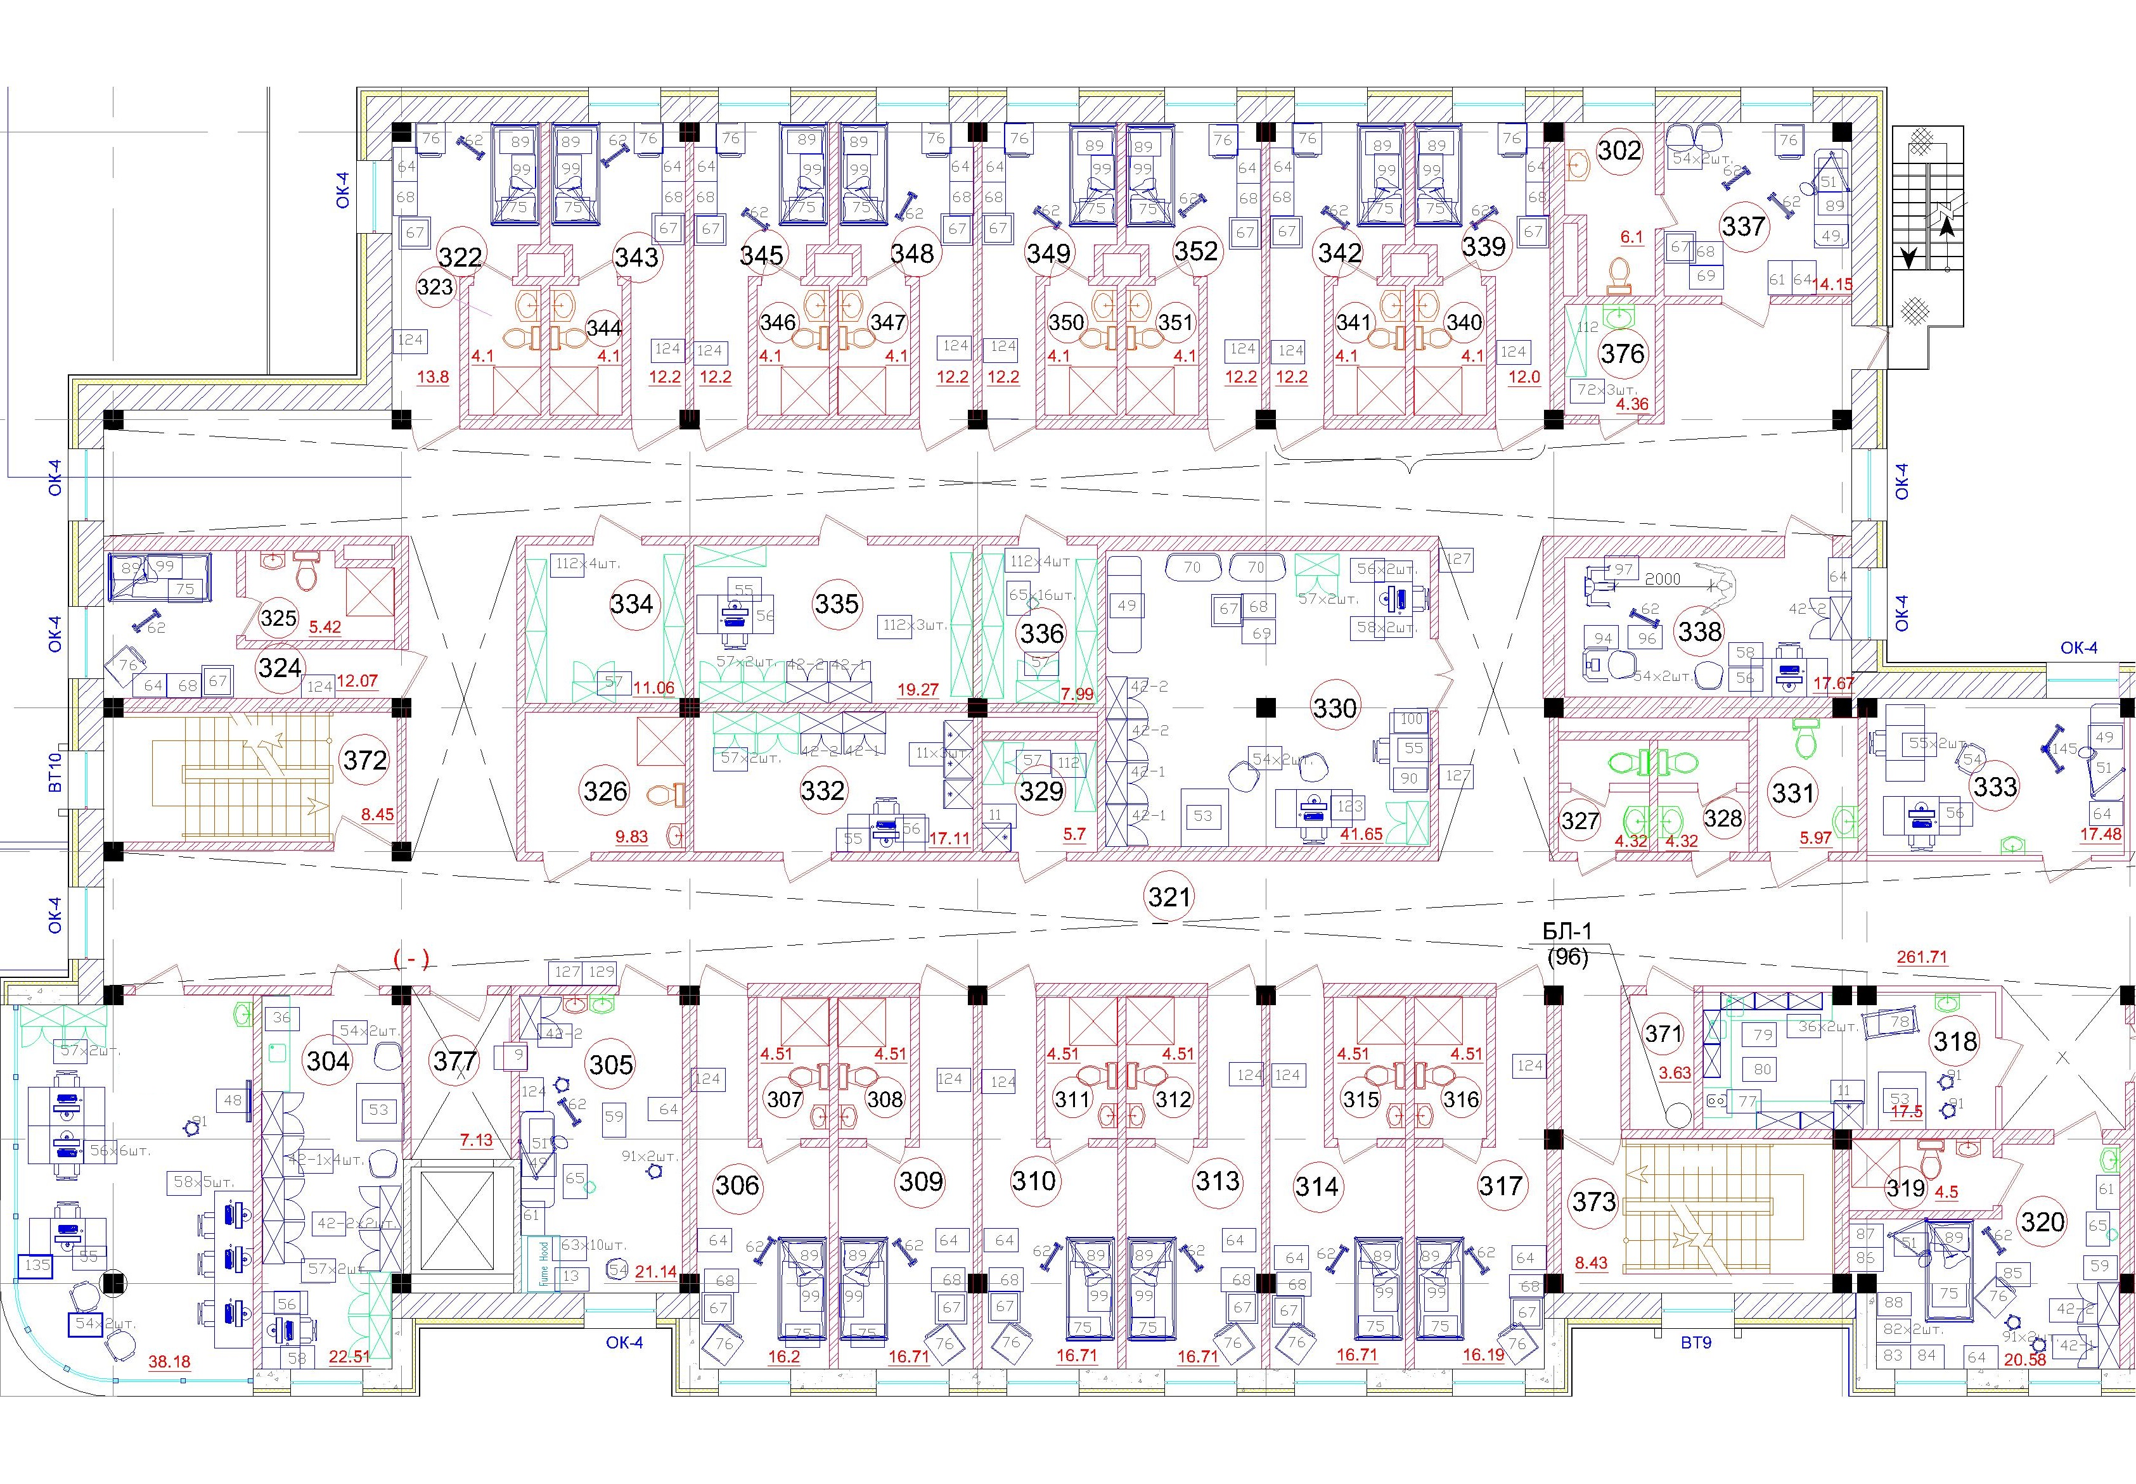
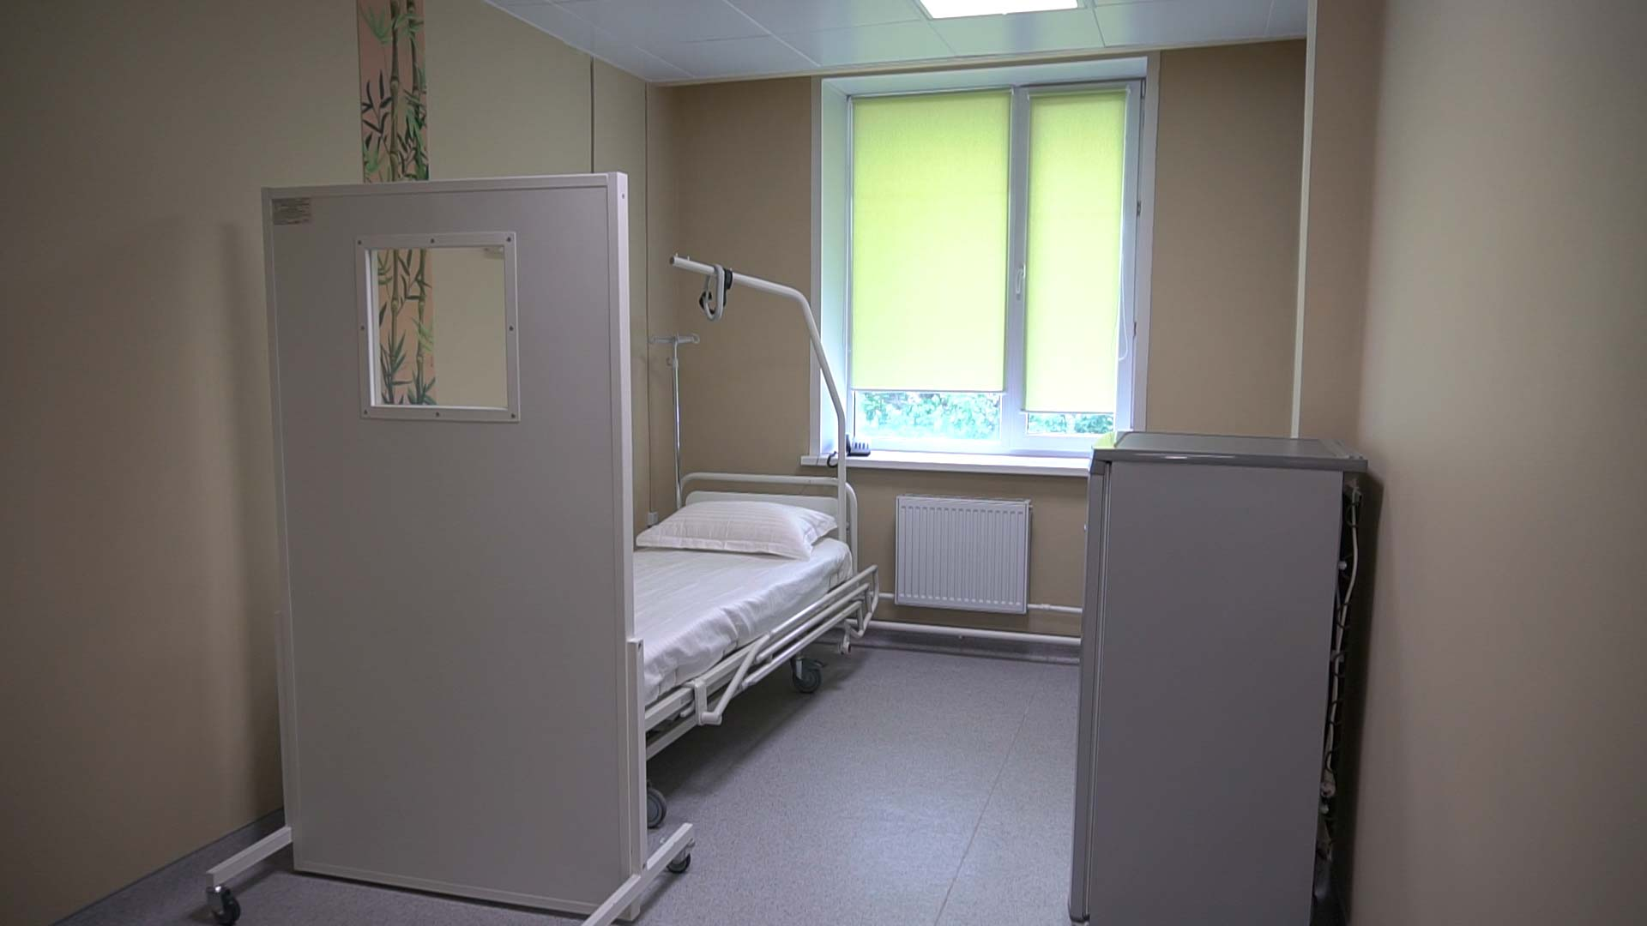
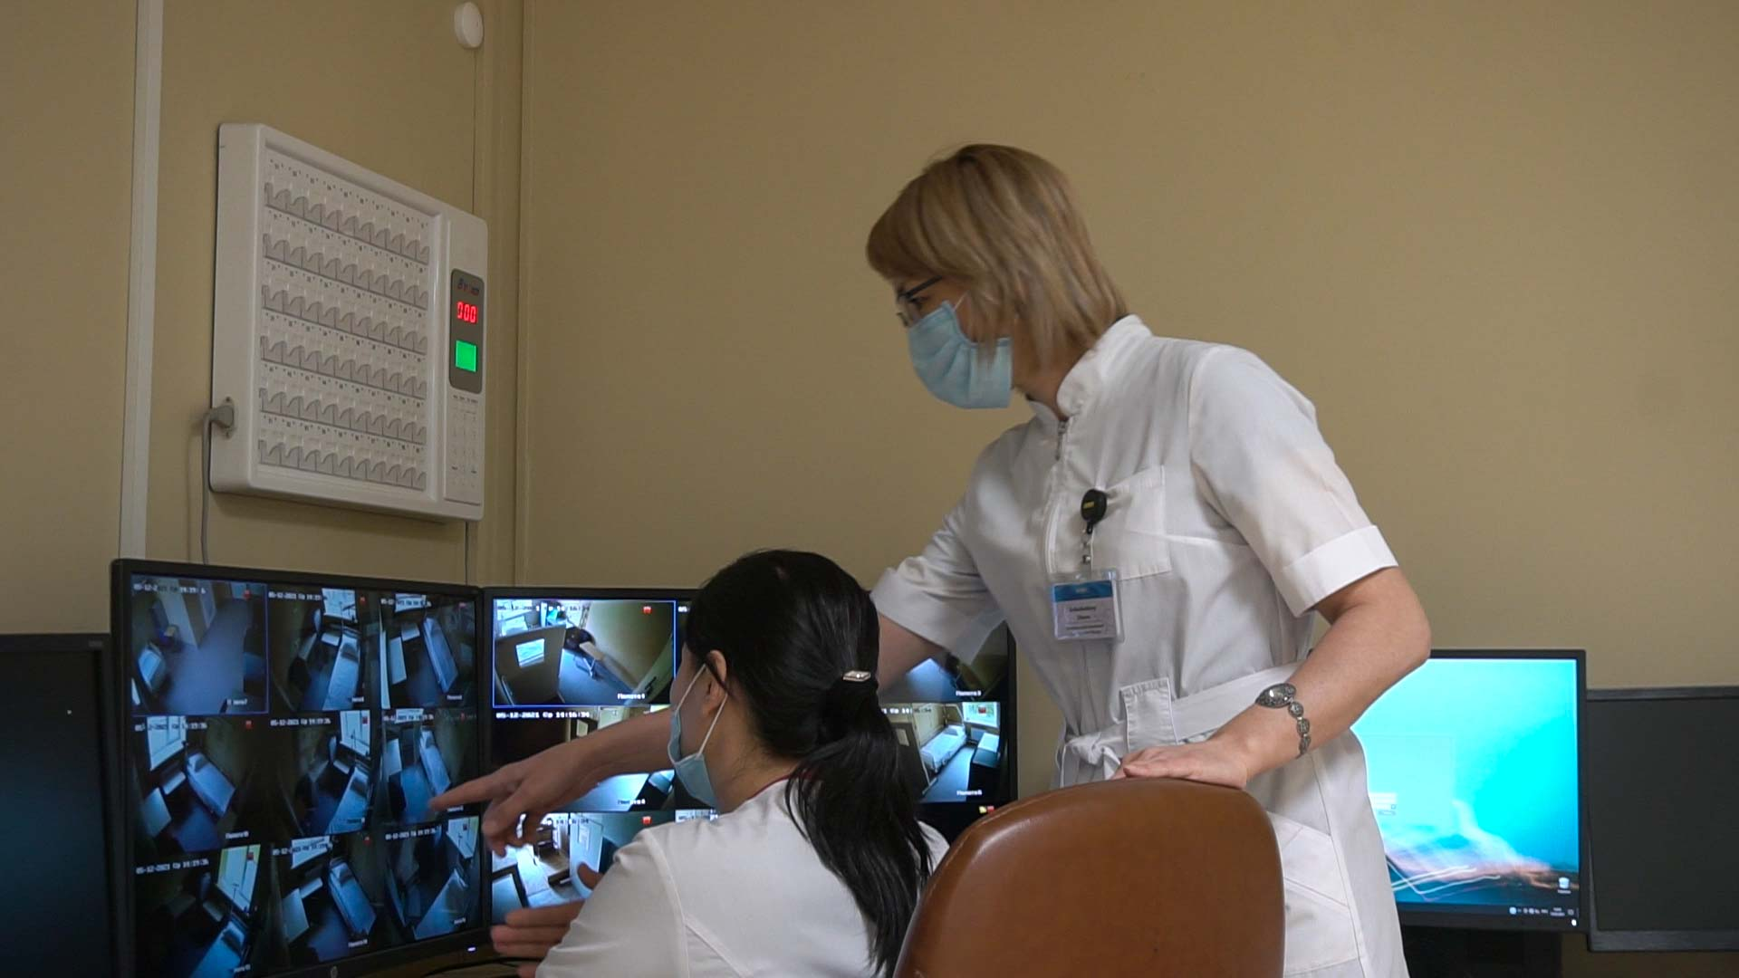
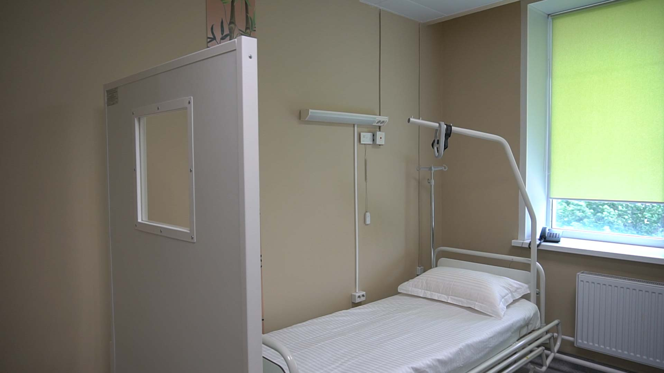
Отделение радионуклидной терапии расположен на 3-этаже:
306,309,310,313,314,317,322,343,345,348,349,352,342,339, 324 – активные палаты
330 – пост медсестры
318 – буфет (заготовочная)
320 – палата интенсивной терапии
338 – комната проведения Up-take
304 – фасовочная РФП (процедурная)
330
320
11

Slide 12
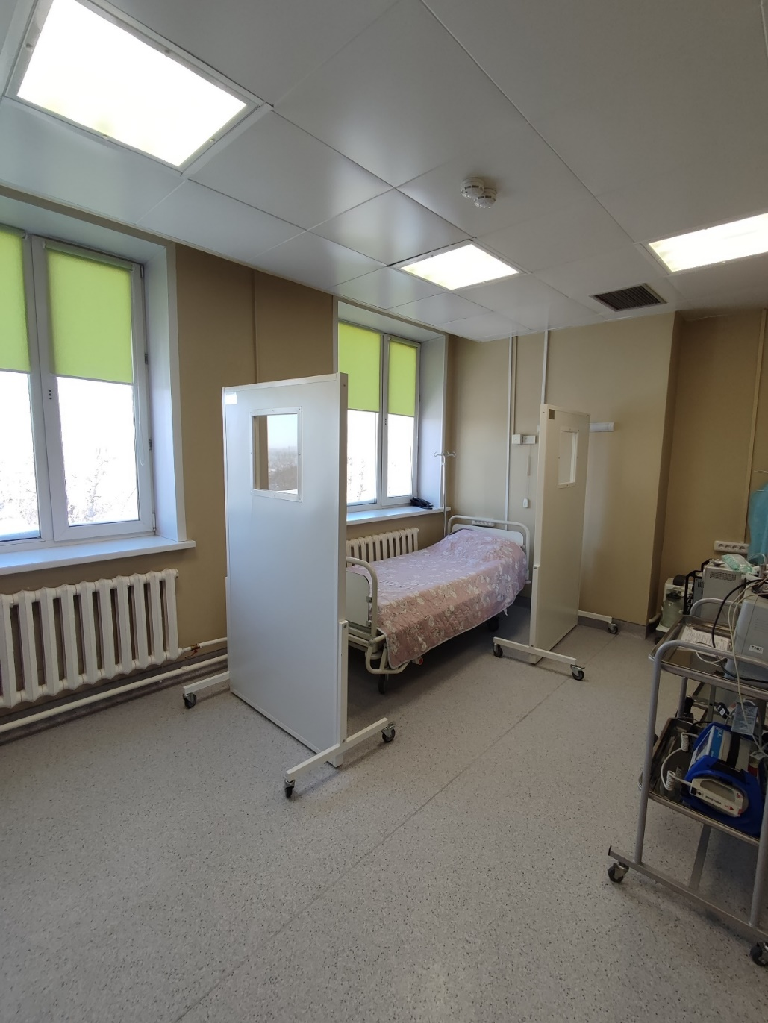
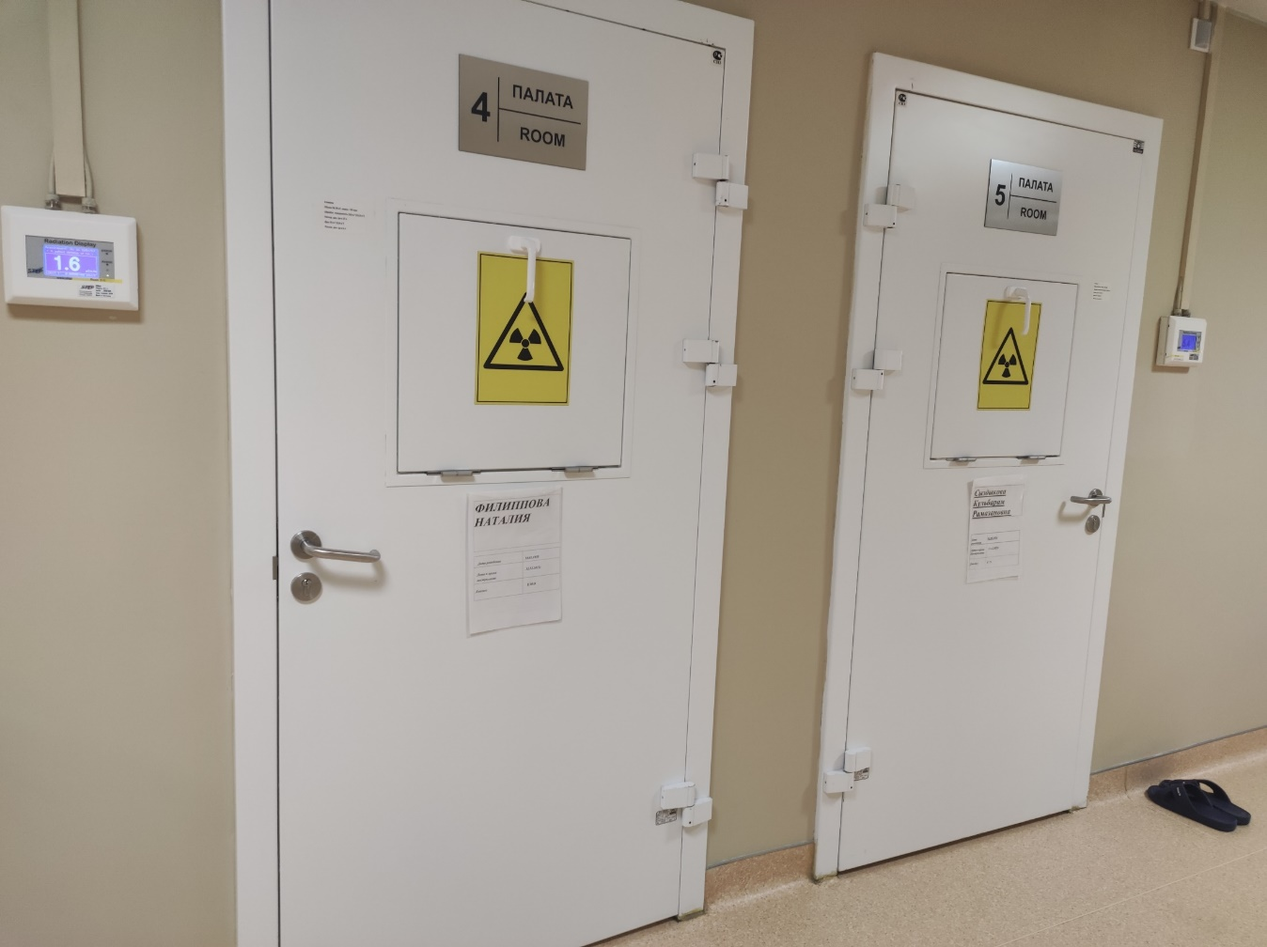
Палаты радиойодтерапии
Всего 15 «активных» палат:
12 палат – для пациентов с раком ЩЖ
3 палаты – для пациентов с тиреотоксикозом
Дополнительно имеется 1 палата интенсивной терапии
12

Slide 13

Пост наблюдения в отделении радиойодтерапии ЦЯМиО
Система
видеонаблюдения
в палатах
Система
контроля и
управления
подачей воды
в палатах
Система
контроля за
спецвентилляцией
Система
радиационного
контроля
Система
контроля за
спецканализацией
13

Slide 14


Натрия йодид 131 -I
14

Slide 15
Потенциальная ежегодная потребность РК в радионуклидной терапии (абс.цифры)
Средний показатель обеспеченности РНТ - 1 «активная» койка на 340 тысяч населения.
15

Slide 16

Маршрутизация пациентов
E05– Тиреотоксикоз [гипертиреоз]
E05.0– Тиреотоксикоз с диффузным зобом.
E05.1–Тиреотоксикоз с токсическим одноузловым зобом.
E05.2– Тиреотоксикоз с токсическим многоузловым зобом.
E05.3– Тиреотоксикоз с эктопией тиреоидной ткани
ЦЯМиО УЗ ОА
С73–Злокачественное образование щитовидной железы
Заключение МДГ
Код услуги – 92.291 (Радиойодтерапия заболеваний щитовидной железы)
Заключение ВКК
ПМСП
ОНКОЦЕНТРЫ
Портал (Бюро госпитализации)
МАРШРУТ ПАЦИЕНТОВ ДЛЯ ПРОХОЖДЕНИЯ ИССЛЕДОВАНИЙ РАДИОНУКЛИДНОЙ ДИАГНОСТИКИ В ЦЯМИО УЗ области Абай
ОФЭКТ/КТ (8 технологий)
ПМСП
(пациент, который прикреплен)
ОФЭКТ (8 технологий)
ОФЭКТ/КТ щитовидной железы
ОФЭКТ/КТ паращитовидных желез
ОФЭКТ/КТ гепатобилиарной системы
ОФЭКТ/КТ почек
ОФЭКТ/КТ костно-суставной системы
ОФЭКТ/КТ молочных желез
ОФЭКТ/КТ новообразования легких
Сцинтиграфия трехфазная костно-суставной системы
ОФЭКТ статическая скелета (1 проекция)
ОФЭКТ статическая скелета - каждая последующая проекция
ОФЭКТ динамическая легких (4 проекции)
ОФЭКТ статическая щитовидной железы
ОФЭКТ статическая паращитовидных желез
ОФЭКТ статическая гепатобилиарной системы
ОФЭКТ (сцинтиграфия динамическая гепатобилиарной системы)
ОФЭКТ (сцинтиграфия динамическая почек)
ОСМС
(неонкологические заболевания)
ЦЯМиО УЗ ОА
ПЭТ+компьютерная томография
ГОБМП
(онкологические пациенты)
ПЭТ + компьютерная томография одной анатомической зоны
ПЭТ + компьютерная томография всего тела
16

Slide 17



Данные по отделению радионуклидной диагностики и терапии
СКО
14 – 7 - 27
Павлодарская
область
Костанайская
область
Акмолинская
область
26 – 43- 312
ЗКО
130 – 47- 16
26 – 3-1
43 – 11- 2
Пропускная способность
645 пациентов в год
15 «активных» коек.
Карагандинская
область
ВКО
Актюбинская
область
42 – 19- 10
Область
Абай
122 - 90
Атырауская
область
4362
С 2021 года
Пролечено 1 118 пациентов
из них:
«Рак щитовидной железы» 735,
«Диффузно-токсичный зоб» 383.
11 – 3 - 6
26 - 21
6 - 12
Улытауская
область
3
Жетысуйская
область
Мангистауская
область
Кызылординская
область
Жамбылская
область
185 – 93
26
14
13 – 8- 6
19 – 10 - 12
18 – 8 - 4
Алматинская
область
С 2022 года проведено
4813 услуг ПЭТ-КТ, из них:
Пациенты состоящие на «Д» учете - 4432 услуг
Пациенты с подозрением на злокачественный процесс – 381 услуг
55 – 7- 12
Туркестанская
область
РЩЖ
ДТЗ
ПЭТ
17

Slide 18
Перспективные направления радионуклидной терапии
РНТ при нейроэндокринных опухолях
131I-MIBG, ⁹⁰Y-DOTATOC; ⁹⁰Y-DOTATATE,
Ревматология (радиосиновэктомия)
32P-коллоид (фосфат хрома), 90 Y-коллоид (цитрат, силикат, гидроскид железа, оксалат кальция), 186Re-коллоид (сульфид), 169Er- коллоид (цитрат), 186Re-коллоид (сульфид), 153Sm-коллоид (гидроксиаппатит), 166Ho-FHMA(макроагрегат гидроокиси железа), 166Ho-IHPP, 165Dy-макроагрегаты
¹⁷⁷Lu-DOTATATE, ⁹⁰Y-DOTA-lanreotide, и др.
Радиотерапия альфа-излучателями онкозаболеваний
18

Slide 19
В терапевтическом блоке предусмотрены
Система сбора и удаления ЖРО
В санузлах палат:
водоэффективные смесители
трап на полу
резервуары для сбора
Система выдержки ЖРО:
6 бочек на 35 м3 – каждая заполняется за 30 дн.
выдержка - 132 дня
спектрометрия пробы
слив в общегородскую систему при достижении допустимого порога
Система контроля и управления подачи воды в палатах
- для предотвращения преждевременного заполнения баков с ЖРО.
- постоянный контроль потребления воды в палатах
ограничение 40 л на 1 палату (душевая и раковина)
при необходимости инженер может подать дополнительный объем воды
Автономная система спецвентиляции
В грязной зоне отделения, палатах, в помещениях сбора и удаления ЖРО.
3-ступенчатая фильтрация воздуха.
2 приточных, 2 вытяжных автономных установок для бесперебойной работы вентиляции.
Замену фильтров производит обслуживающая компания.
19

Slide 20











Служба по радиационной безопасности
Структура отдела
Лицензии на осуществление деятельности в области
использования атомной энергии
Обращение с приборами и
установками, генерирующими
ионизирующее излучение;
Обращение с радиоактивными
веществами, приборами и установками,
содержащими радиоактивные вещества
Заведующий отделом по контролю радиационной безопасности
Старший инженер по контролю радиационной безопасности
Инженер по контролю радиационной безопасности
Задача: Обеспечение радиационной безопасности при выполнении цикла производства, контроля качества, фасовки, выдачи РФЛП, сбора и списания радиоактивных отходов
Оснащенность
Система дозиметрического мониторинга MediSmarts
Дозиметры-радиометры МКС-АТ1117М и ДКС-96
Установка радиометрического контроля РЗБ-05Д-02
Индивидуальные прямопоказывающие дозиметры
ДКС-АТ3509, дозиметр гамма и нейтронного излучения ДВС-02Д
Термолюминесцентные индивидуальные дозиметры
20

Slide 21










Служба технического обеспечения
Заведующий отделом
Задачи: Обеспечение надежной и бесперебойной работы инженерных систем в условиях GMP (теплоснабжения, вентиляции, холодоснабжения, медицинского и производственного газоснабжения, водоподготовки, водоснабжения, водоотведения, электроснабжения, контрольно-измерительных приборов и автоматики, лифтов, слаботочных систем) здания Центра ядерной медицины
Критические объекты
(Проведение процедур квалификации DQ, IQ, OQ, PQ)
Старший инженер по вентиляции и кондиционированию
Чистые помещения;
Система производственного газоснабжения;
Система подготовки и распределения сжатого воздуха;
Климатическая установка для комплекса чистых помещений;
Компьютеризированные системы (Система контроля и мониторинга температуры и влажности в КЧП (SCADA), Система контроля и мониторинга температуры и влажности в складских помещениях (Madgetech));
Система водоподготовки.
Старший инженер по обслуживанию систем теплоснабжения и газоснабжения
Старший инженер по энергообеспечению
Инженер-технолог
Инженер системотехник
Метролог
Круглосуточное обслуживание и эксплуатация инженерных систем ведется дежурными техниками:
Дежурный техник КИП и А – 4 чел.
Дежурный техник по вентиляции и водоснабжению – 4 чел.
Дежурный техник электрик – 4 чел.
Система подготовки и распределения
сжатого воздуха
Компьютеризированная система Megetech
Компьютеризированная
система SCADA
Система газоснабжения
Система водоподготовки
21

Slide 22
Недельный распорядок работы в отделении радиойодтерапии ЦЯМиО
Центр ядерной медицины и онкологии
Воскресенье
Прием с Института ядерной физики (Алматы) РФП на основе I-131
Фасовка РФП.
Прием РФП пациентом.
Расположение пациента в спец. палатах
Сцинтиграфия всего тела (для пациентов с раком ЩЖ)
Дозиметрический контроль, инструктаж и выписка пациента
Сбор твердых радиоактивных отходов, уборка палат
Приход пациента в Центр, регистрация, первичный прием
Диагностический блок
(2 ПЭТ/КТ аппарата, 2 ОФЭКТ/КТ аппарата)
Пятница
Понедельник
Терапевтический блок
(15 «активных палат»)
Четверг
22

Slide 23





Хранилище твердых РАО
Использованные белье пациентов, отходы выдерживаются в хранилище до распада активности – 2 месяца и более.
Затем белье передается в спецпрачечную.
Не предусмотрено достаточное количество помещении для хранения РАО!
Системы обеспечения радиационной безопасности
Системы радиационного контроля (в палатах: над потолком на уровне койки пациента, на стене)
Система радиометрии (для определения уровня накопления радиойода персоналом и пациентом)
Дозиметрическое оборудование (определение контаминации, обнаружение загрязнения)
23

Slide 24



Спец. морг
не предусмотрено отдельное помещение,
холодильное оборудование установлено в хранилище твердых РАО
Спец. прачечная
24

Slide 25







Объект по контролю за жидкими радиоактивными отходами
Вакуумный резервуар
Магистральные трубопроводы для перекачки ЖРО
Образование ЖРО в палатах
Резервуар для сбора ЖРО
Периодическая циркуляция ЖРО
Отбор проб для измерения активности
После измерения активности и при допустимом уровне сточные воды можно сливать в канализацию
25

Slide 26
Лицензии
Лицензия на осуществление деятельности по обращению с радиоактивными веществами, приборами и установками, содержащими радиоактивные вещества
Подвиды деятельности:
Использование
Хранение
Изготовление
Реализация (при продаже РФП)
2) Лицензия на осуществление деятельности по обращению с радиоактивными отходами
Подвиды деятельности: Хранение радиоактивных отходов;
3) Лицензия на осуществление деятельности по обращению с приборами и установками, генерирующими ионизирующее излучение
Подвид(ы) лицензируемого вида деятельности
-Использование приборов и установок, генерирующих ионизирующее излучение:
Медицинских компьютерных рентгеновских томографов
Ускорителей ионов с энергией выше 2 МэВ/нуклон
26

Slide 27

Министерство здравоохранения
Республики Казахстан
Утверждение стандарта организации оказания медицинской помощи в области ядерной медицины населению Республики Казахстан. Приказ Министра МЗ РК №6 от 10 января 2023 года
Утверждение номенклатуры специальностей и специализации в области здравоохранения, номенклатуры и квалификационных характеристик должностей работников здравоохранения. Приказ Министра МЗ РК №72 от 14.04.2023 года (добавление специалистов ядерной медицины)
27

Slide 28


Пациентка И.К.А. 22.10.1988 г.р.
В динамике определяется исчезновение очага накопления изотопа в проекции шеи справа
10.03.2022
22.09.2022
28

Slide 29


Пациентка И.К.А. 22.10.1988 г.р.
В динамике определяется исчезновение очага накопления изотопа в надключичной области справа
29

Slide 30


Пациентка И.К.А. 22.10.1988 г.р.
На снимках от 10.03.2022 определяются множественные метастазы в легких. В динамике от 22.09.2022 определяется уменьшение количества множественных узелков в легких.
30

Slide 31
Сдерживающие факторы развития ядерной медицины в РК
Отсутствие единой концепции развития Ядерной медицины в РК;
Отсутствие целевой программы МЗ по вопросу подготовки специалистов ядерной медицины;
Недостаточность НПА для регулирования и функционирования объектов ЯМ;
Отсутствие логистики радиофармпрепаратов;
Тарифы услуг ядерной медицины;
Слабая пропаганда и недостаток образовательных и ознакомительных программ в средствах массовой информации.
Ядерная медицина
Основными проблемами внедрения инновационных медицинских технологий в РК является:
Высокая стоимость медицинских радионуклидных технологий;
Дефицит специалистов медицинского и немедицинского профиля;
Отсутствие единой концепции развития ЯМ в РК;
Отсутствие обучающего центра и учебных программ для специалистов.
31

Slide 32



Перспективные научные направления ядерной медицины
Перспективные направления клинических исследований
- Лечения нейроэндокринных опухолей
- Ранняя диагностика в нейроонкологии
- Развитие тераностики
- Изучение радиорезистентности в популяции
- Снижение радиофобии среди персонала и пациентов
Перспективные направления радиофармацевтики:
- высокоспецифические РФП для диагностики различных новообразований;
- применение моноклональных антител и пептид-связанной диагностики и радиотерапии;
- расширение области применения фтора-18 для ПЭТ и развитие его радиохимии
32

Slide 33
Спасибо за внимание!
33

